Slide 1

大二轮专题复习
专题五 机械振动与机械波 光学 近代物理 热学
第14讲 热学

Slide 2
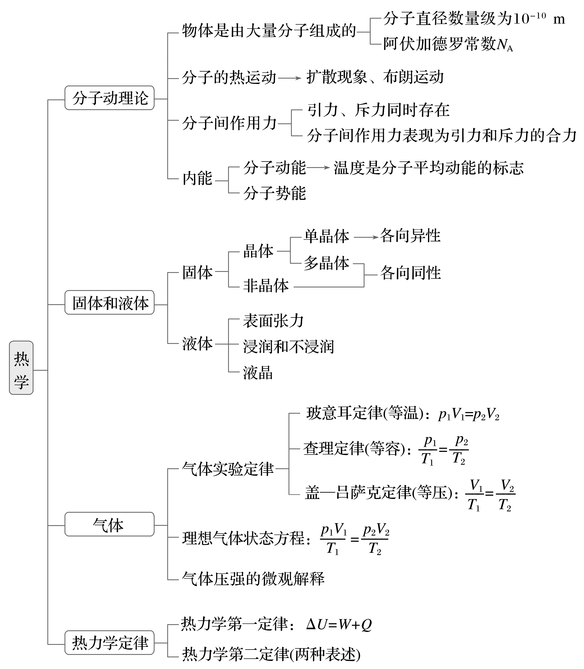
知识体系

Slide 3
内容索引
考点一 分子动理论 固体与液体
考点二 气体实验定律 理想气体状态方程
考点三 热力学定律与气体实验定律综合
专题强化练 [1选择题]
专题强化练 [2计算题]

Slide 4
考点一 分子动理论 固体与液体

Slide 5
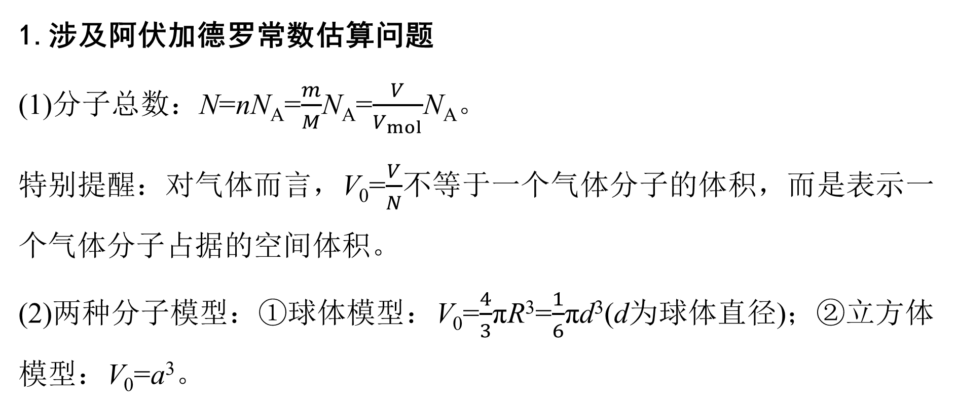
1.涉及阿伏加德罗常数估算问题
(1)分子总数：N=nN_{A}=$\frac{m}{M}$N_{A}=$\frac{V}{V_{mol}}$N_{A}。
特别提醒：对气体而言，V₀=$\frac{V}{N}$不等于一个气体分子的体积，而是表示一个气体分子占据的空间体积。
(2)两种分子模型：①球体模型：V₀=$\frac{4}{3}$πR³=$\frac{1}{6}$πd³(d为球体直径)；②立方体模型：V₀=a³。

Slide 6
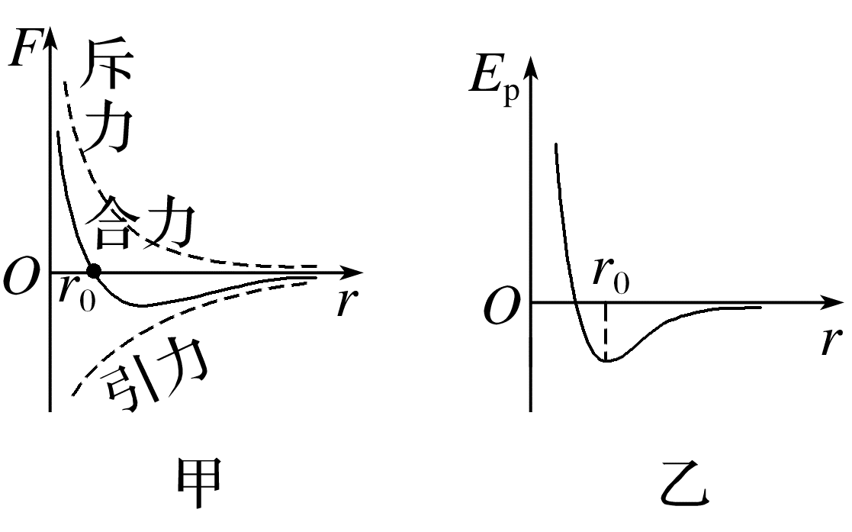
2.分子热运动：分子永不停息地做无规则运动，温度越高，分子的无规则运动越剧烈，即平均速率越大，但某个分子的瞬时速率不一定大。
3.分子间作用力、分子势能与分子间距离的关系

Slide 7
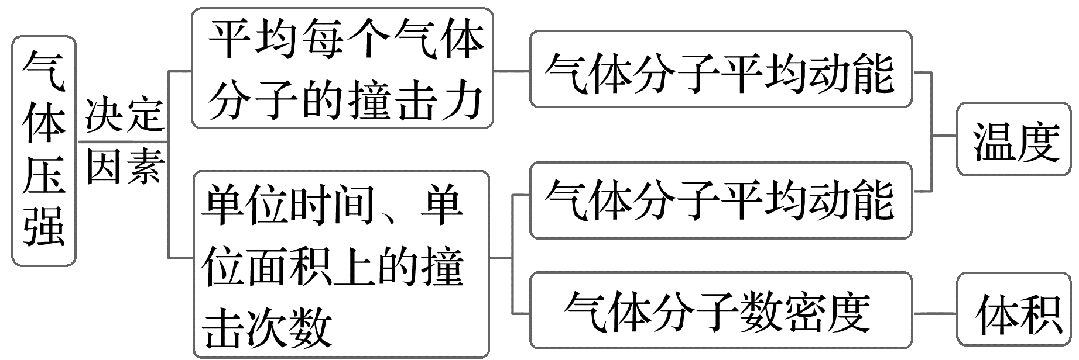
4.气体压强的微观解释

Slide 8
5.晶体与非晶体
比较 | 晶体 |  | 非晶体
 | 单晶体 | 多晶体
外形 | 规则 | 不规则
物理性质 | 各向异性 | 各向同性
熔点 | 确定 |  | 不确定
原子排列 | 有规则，但多晶体中每个小的单晶体间的排列无规则 |  | 无规则
联系 | 晶体与非晶体在一定条件下可以相互转化

Slide 9
6.液体
(1)表面张力：使液体表面积收缩到最小。
(2)液晶：既具有液体的流动性又具有晶体的光学各向异性。

Slide 10
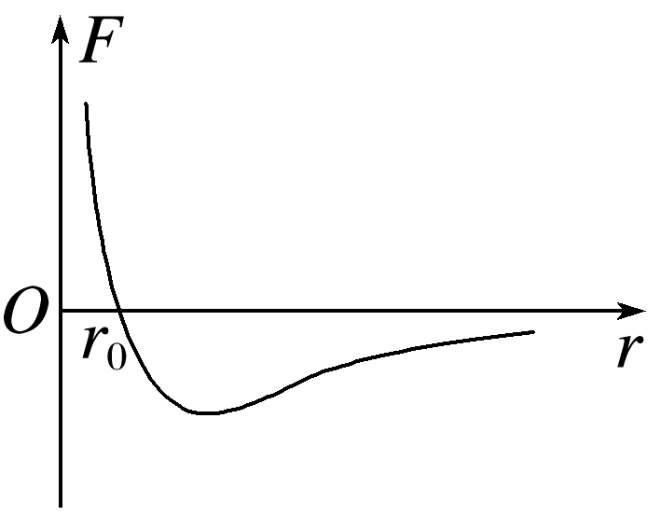
(2025·山东卷·2)分子间作用力F与分子间距离r的关系如图所示，若规定两个分子间距离r等于r₀时分子势能E_{p}为零，则
A.只有r大于r₀时，E_{p}为正
B.只有r小于r₀时，E_{p}为正
C.当r不等于r₀时，E_{p}为正
D.当r不等于r₀时，E_{p}为负
例1
√

Slide 11
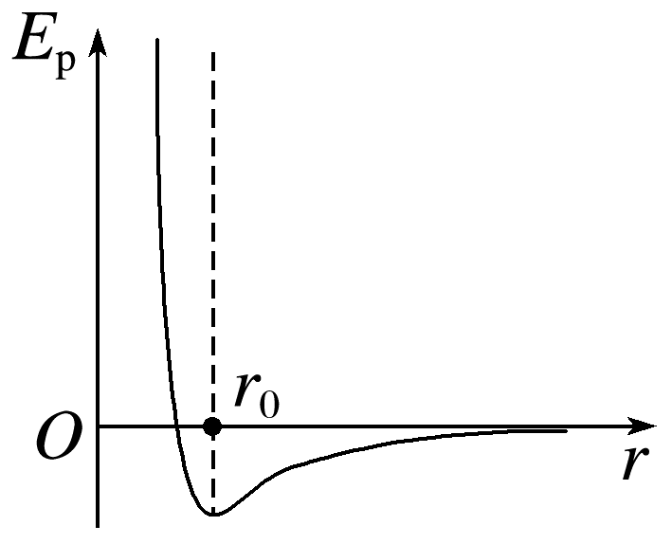
解析
方法一：两个分子间距离r等于r₀时分子势能为零，从r₀处随着距离的增大，此时分子间作用力表现为引力，分子间作用力做负功，故分子势能增大；从r₀处随着距离的减小，此时分子间作用力表现为斥力，分子间作用力也做负功，分子势能也增大；故可知当r不等于r₀时，E_{p}为正。
方法二：由E_{p}与r的关系图像，可知当r=r₀时分子势能最小，若规定两个分子间距离r等于r₀时分子势能E_{p}为零，当r不等于r₀时，分子势能均为正值。

Slide 12
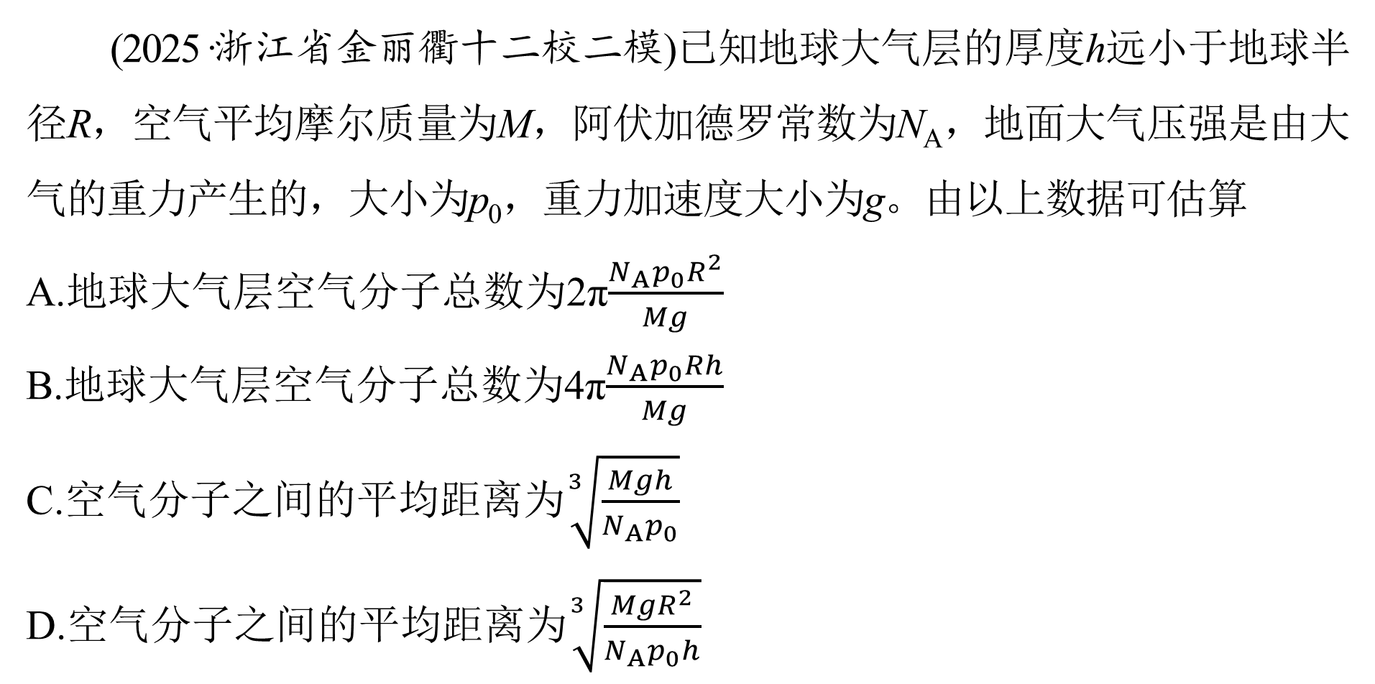
(2025·浙江省金丽衢十二校二模)已知地球大气层的厚度h远小于地球半径R，空气平均摩尔质量为M，阿伏加德罗常数为N_{A}，地面大气压强是由大气的重力产生的，大小为p₀，重力加速度大小为g。由以上数据可估算
A.地球大气层空气分子总数为2π$\frac{N_{A}p_{0}R^{2}}{Mg}$
B.地球大气层空气分子总数为4π$\frac{N_{A}p_{0}Rh}{Mg}$
C.空气分子之间的平均距离为$\sqrt[3]{\frac{Mgh}{N_{A}p_{0}}}$
D.空气分子之间的平均距离为$\sqrt[3]{\frac{MgR^{2}}{N_{A}p_{0}h}}$
例2
√

Slide 13
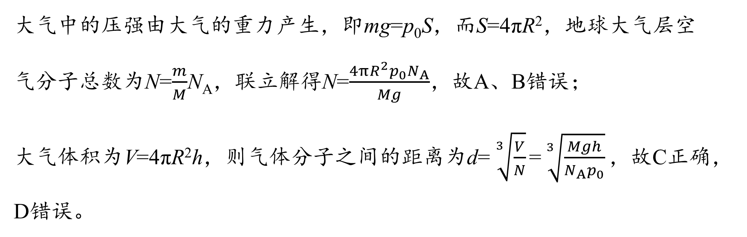
解析
大气中的压强由大气的重力产生，即mg=p₀S，而S=4πR²，地球大气层空气分子总数为N=$\frac{m}{M}$N_{A}，联立解得N=$\frac{4πR^{2}p_{0}N_{A}}{Mg}$，故A、B错误；
大气体积为V=4πR²h，则气体分子之间的距离为d=$\sqrt[3]{\frac{V}{N}}$=$\sqrt[3]{\frac{Mgh}{N_{A}p_{0}}}$，故C正确，D错误。

Slide 14
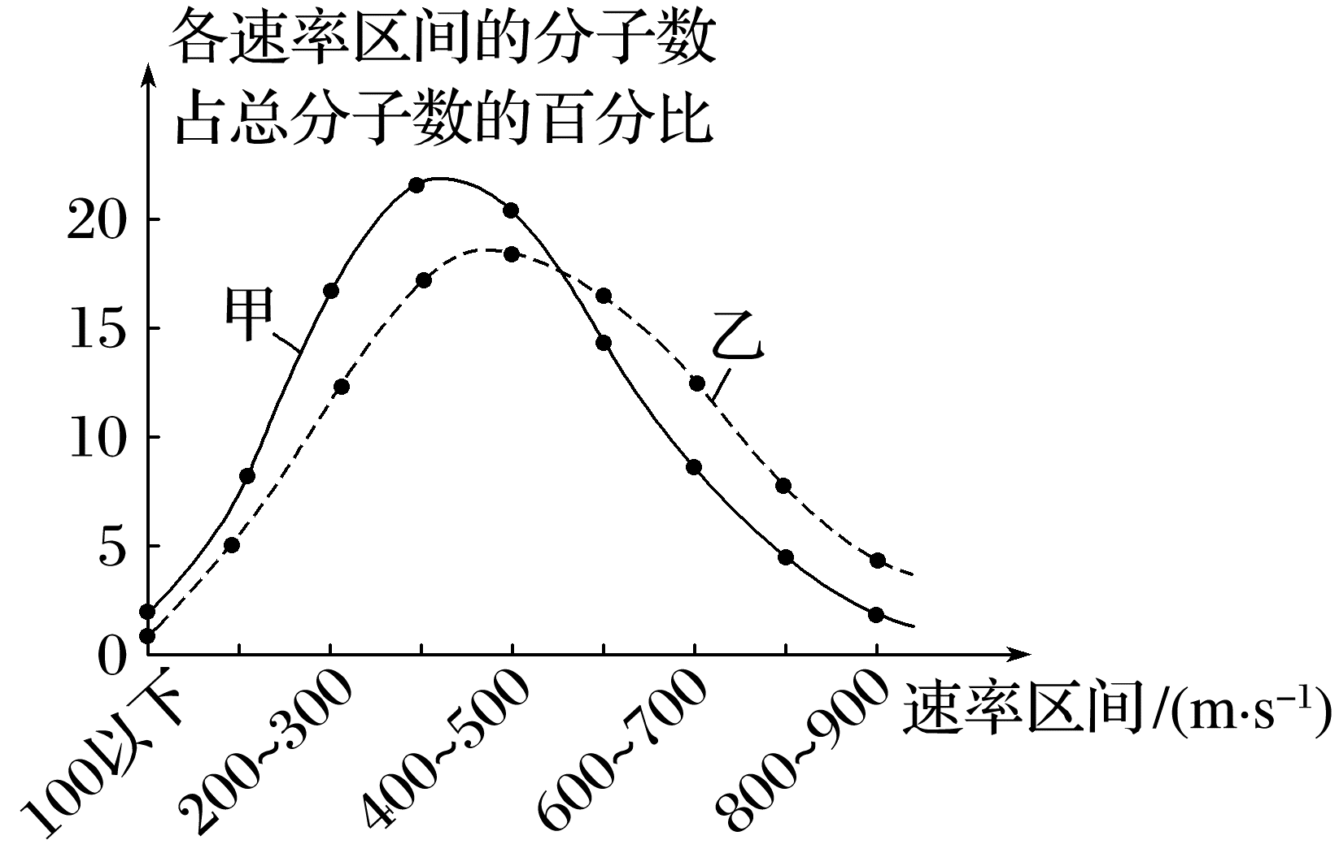
(2025·江苏卷·8)一定质量的理想气体，体积保持不变。在甲、乙两个状态下，该气体分子速率分布图像如图所示。与状态甲相比，该气体在状态乙时
A.分子的数密度较大
B.分子间平均距离较小
C.分子的平均动能较大
D.单位时间内分子碰撞单位面积器壁
的次数较少
例3
√

Slide 15
解析
根据题意，一定质量的理想气体，甲、乙两个状态下气体的体积相同，所以分子数密度相同、分子间的平均距离相同，故A、B错误；
根据题图可知，乙状态下气体速率大的分子占比较大，则乙状态下气体温度较高，分子的平均动能较大，故C正确；
乙状态下气体平均速度大，分子数密度相等，则单位时间内分子碰撞单位面积器壁的次数较多，故D错误。
返回

Slide 16
考点二 气体实验定律 理想气体状态方程

Slide 17
1.压强的计算
(1)被活塞或汽缸封闭的气体，通常分析活塞或汽缸的受力，应用平衡条件或牛顿第二定律求解，压强单位为Pa。
(2)水银柱密封的气体，应用p=p₀+p_{h}或p=p₀-p_{h}计算压强，压强p的单位为cmHg或mmHg。
2.合理选取气体变化所遵循的规律列方程
(1)若气体质量一定，p、V、T中有一个量不发生变化，则选用对应的气体实验定律列方程求解。
(2)若气体质量一定，p、V、T均发生变化，则选用理想气体状态方程求解。

Slide 18
3.关联气体问题
解决由活塞、液柱相联系的两部分气体问题时，根据活塞或液柱的受力特点和状态特点列出两部分气体的压强关系，找出体积关系，再结合气体实验定律或理想气体状态方程求解。

Slide 19
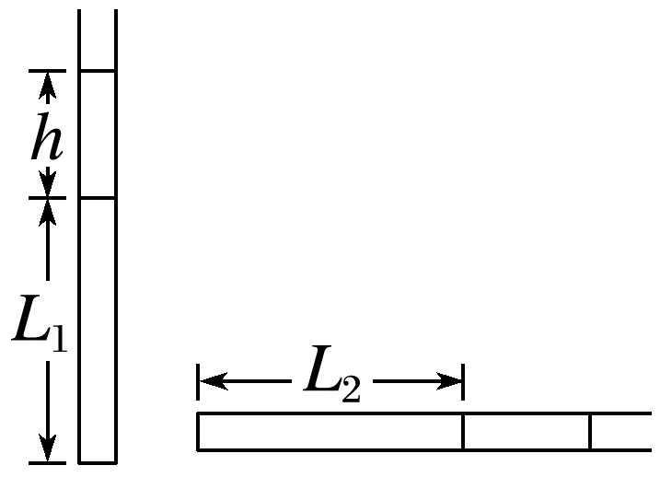
(2025·湖南卷·13)用热力学方法可测量重力加速度。如图所示，粗细均匀的细管开口向上竖直放置，管内用液柱封闭了一段长度为L₁的空气柱。液柱长为h，密度为ρ。缓慢旋转细管至水平，封闭空气柱长度为L₂，大气压强为p₀。
(1)若整个过程中温度不变，求重力加速度g的大小；
例4
答案 $\frac{p_{0}(L_{2}−L_{1})}{L_{1}ρh}$

Slide 20
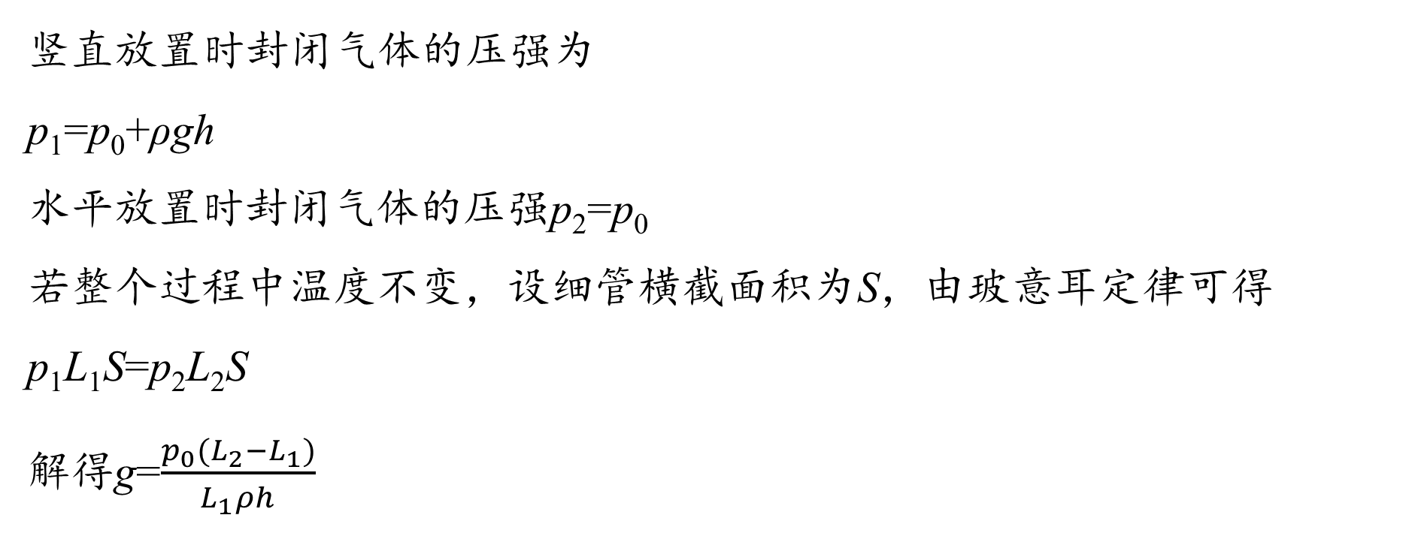
解析
竖直放置时封闭气体的压强为
p₁=p₀+ρgh
水平放置时封闭气体的压强p₂=p₀
若整个过程中温度不变，设细管横截面积为S，由玻意耳定律可得p₁L₁S=p₂L₂S
解得g=$\frac{p_{0}(L_{2}−L_{1})}{L_{1}ρh}$

Slide 21
(2)考虑到实验测量中存在各类误差，需要在不同实验参数下进行多次测量，如不同的液柱长度、空气柱长度、温度等。某次实验测量数据如下，液柱长h=0.2 m，细管开口向上竖直放置时空气柱温度T₁=305.7 K。水平
放置时调控空气柱温度，当空气柱温度T₂=300.0 K时，空气柱长度与竖直放置时相同。已知ρ=1.0×
10³ kg/m³，p₀=1.0×10⁵ Pa。根据该组实验数据，求重力加速度g的值。
答案 9.5 m·s⁻²

Slide 22
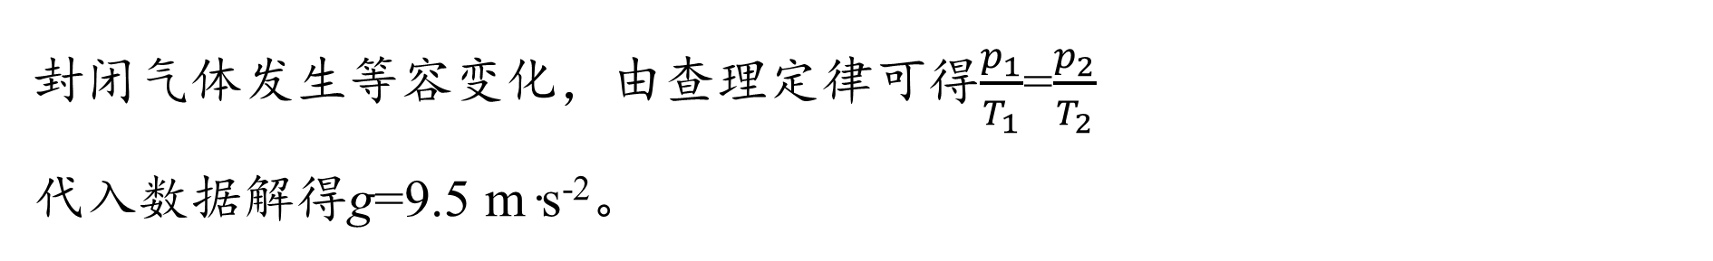
解析
封闭气体发生等容变化，由查理定律可得$\frac{p_{1}}{T_{1}}$=$\frac{p_{2}}{T_{2}}$
代入数据解得g=9.5 m·s⁻²。

Slide 23
(2025·河北邢台市三模)我国交通便利，物流快递业发达，网购成为越来越多人的主要购物方式。海南某同学网购了黑龙江生产的某玻璃瓶装的坚果。瓶子密封良好，瓶内气体体积为V₀，装瓶时气温为-23 ℃，海南的同学收到货时，海南气温为27 ℃。两地大气压强相差不大，可认为相等，都为p₀。不考虑瓶内物体的挥发和膨胀以及瓶子的体积变化，认为0 ℃等于273 K，瓶内气体可视为理想气体。求：
(1)到海南后未开瓶时瓶内气体的压强；
例5
答案 $\frac{6}{5}$p₀

Slide 24
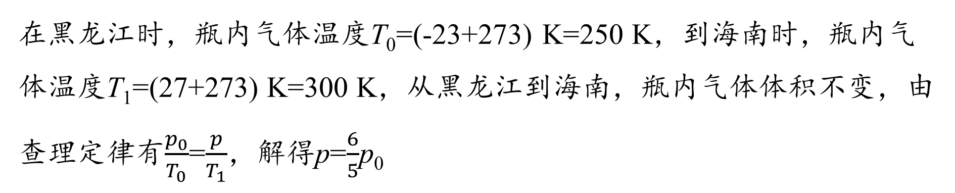
解析
在黑龙江时，瓶内气体温度T₀=(-23+273) K=250 K，到海南时，瓶内气体温度T₁=(27+273) K=300 K，从黑龙江到海南，瓶内气体体积不变，由查理定律有$\frac{p_{0}}{T_{0}}$=$\frac{p}{T_{1}}$，解得p=$\frac{6}{5}$p₀

Slide 25
(2)海南的同学缓慢打开瓶盖后，瓶内减少的气体与开瓶前气体的质量之比。
答案 $\frac{1}{6}$

Slide 26
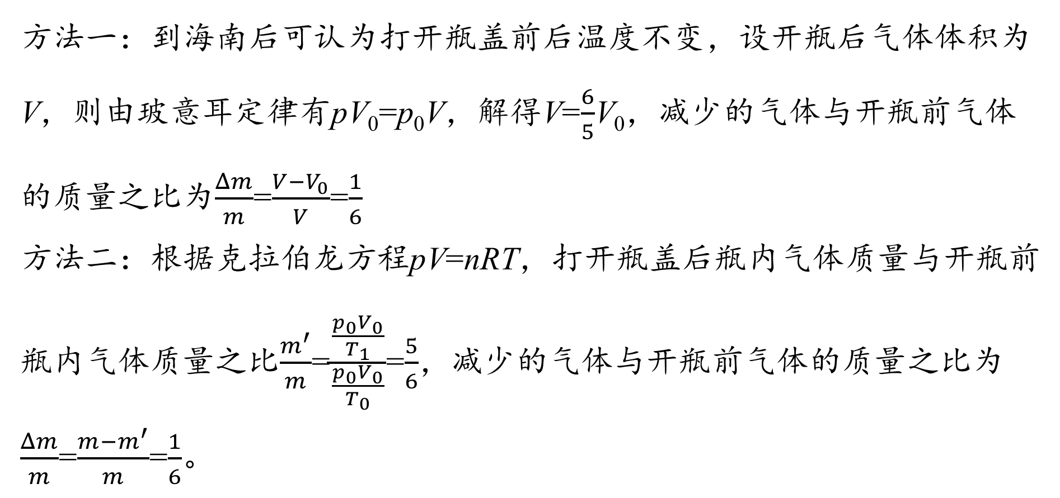
解析
方法一：到海南后可认为打开瓶盖前后温度不变，设开瓶后气体体积为V，则由玻意耳定律有pV₀=p₀V，解得V=$\frac{6}{5}$V₀，减少的气体与开瓶前气体的质量之比为$\frac{Δm}{m}$=$\frac{V−V_{0}}{V}$=$\frac{1}{6}$
方法二：根据克拉伯龙方程pV=nRT，打开瓶盖后瓶内气体质量与开瓶前瓶内气体质量之比$\frac{m^{′}}{m}$=$\frac{\frac{p_{0}V_{0}}{T_{1}}}{\frac{p_{0}V_{0}}{T_{0}}}$=$\frac{5}{6}$，减少的气体与开瓶前气体的质量之比为$\frac{Δm}{m}$=$\frac{m−m^{′}}{m}$=$\frac{1}{6}$。

Slide 27

提炼总结
利用克拉伯龙方程解决气体变质量的问题
克拉伯龙方程pV=nRT，其中n表示气体物质的量，R为理想气体常数，此方程描述了理想气体的压强是由气体的体积、温度和物质的量决定的，故可以只对气体的一个状态列式分析问题，处理气体变质量的问题尤其方便。
1.等温变化时，两部分气体混合时或分开时，用玻意耳定律 p₁V₁+p₂V₂=pV。
2.三个参量都变化时，两部分气体混合时或分开时，用理想气体状态方程$\frac{p_{1}V_{1}}{T_{1}}$+$\frac{p_{2}V_{2}}{T_{2}}$=$\frac{pV}{T}$。

Slide 28
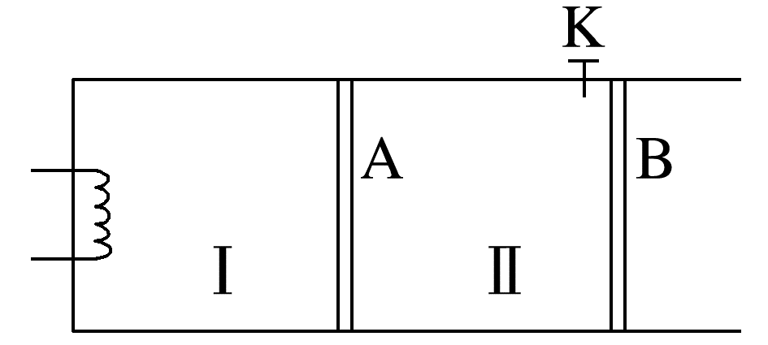
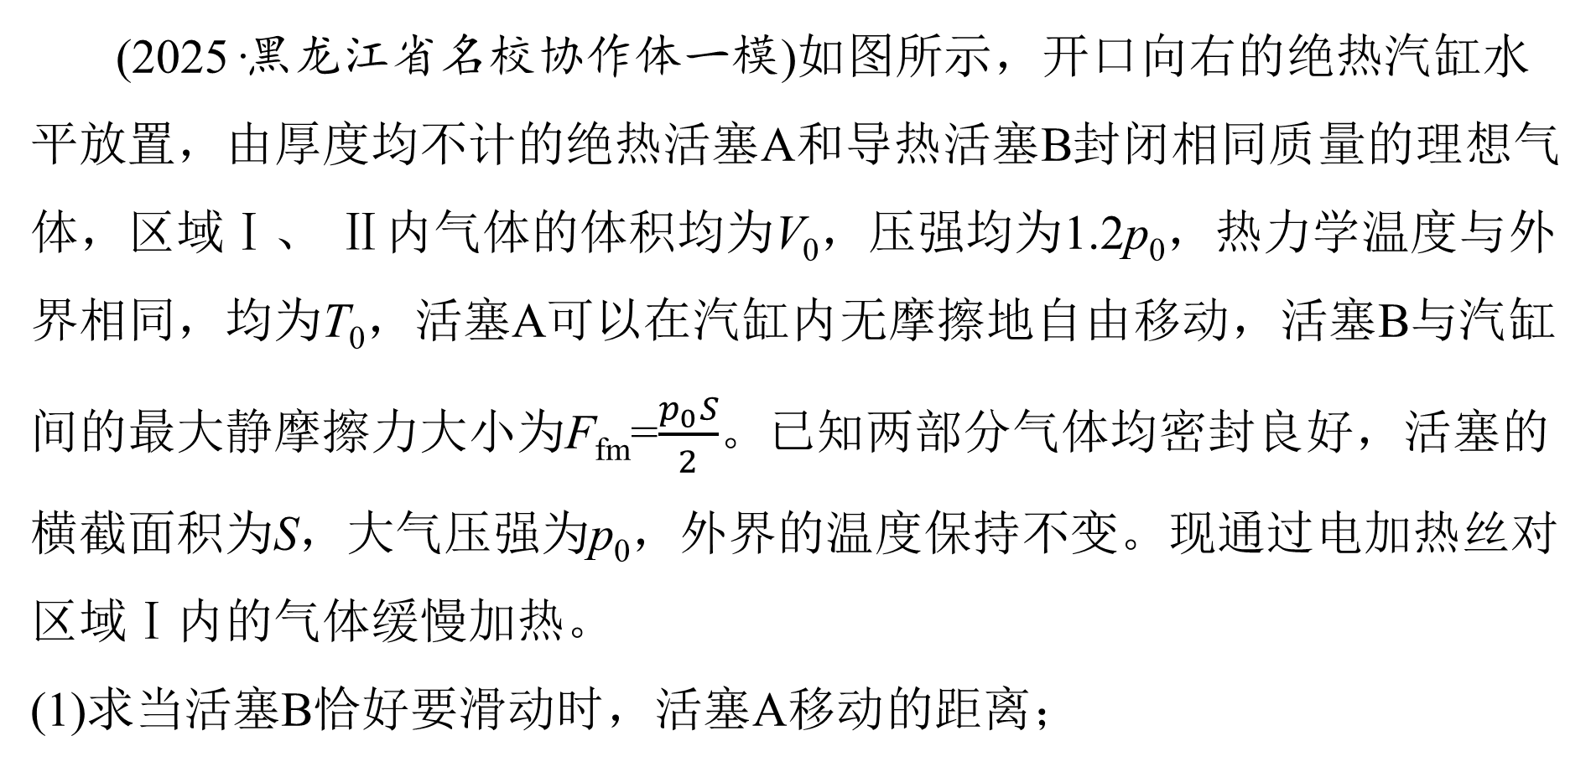
(2025·黑龙江省名校协作体一模)如图所示，开口向右的绝热汽缸水平放置，由厚度均不计的绝热活塞A和导热活塞B封闭相同质量的理想气体，区域Ⅰ、 Ⅱ内气体的体积均为V₀，压强均为1.2p₀，热力学温度与外界相同，均为T₀，活塞A可以在汽缸内无摩擦地自由移动，活塞B与汽缸间的最大静摩擦力大小为F_{fm}=$\frac{p_{0}S}{2}$。已知两部分气体均密封良好，活塞的横截面积为S，大气压强为p₀，外界的温度保持不变。现通过电加热丝对区域Ⅰ内的气体缓慢加热。
(1)求当活塞B恰好要滑动时，活塞A移动的距离；
例6
答案 $\frac{V_{0}}{5S}$

Slide 29
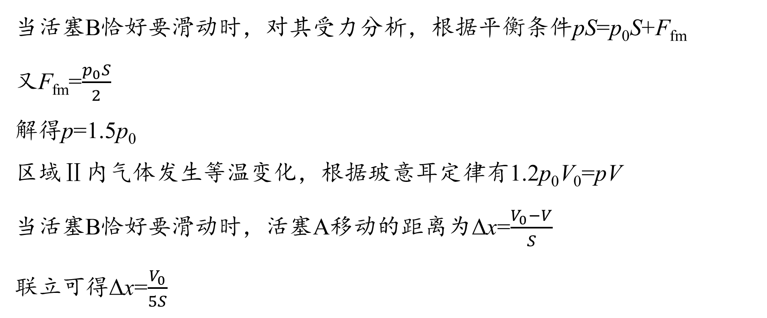
解析
当活塞B恰好要滑动时，对其受力分析，根据平衡条件pS=p₀S+F_{fm}
又F_{fm}=$\frac{p_{0}S}{2}$
解得p=1.5p₀
区域Ⅱ内气体发生等温变化，根据玻意耳定律有1.2p₀V₀=pV
当活塞B恰好要滑动时，活塞A移动的距离为Δx=$\frac{V_{0}−V}{S}$
联立可得Δx=$\frac{V_{0}}{5S}$

Slide 30
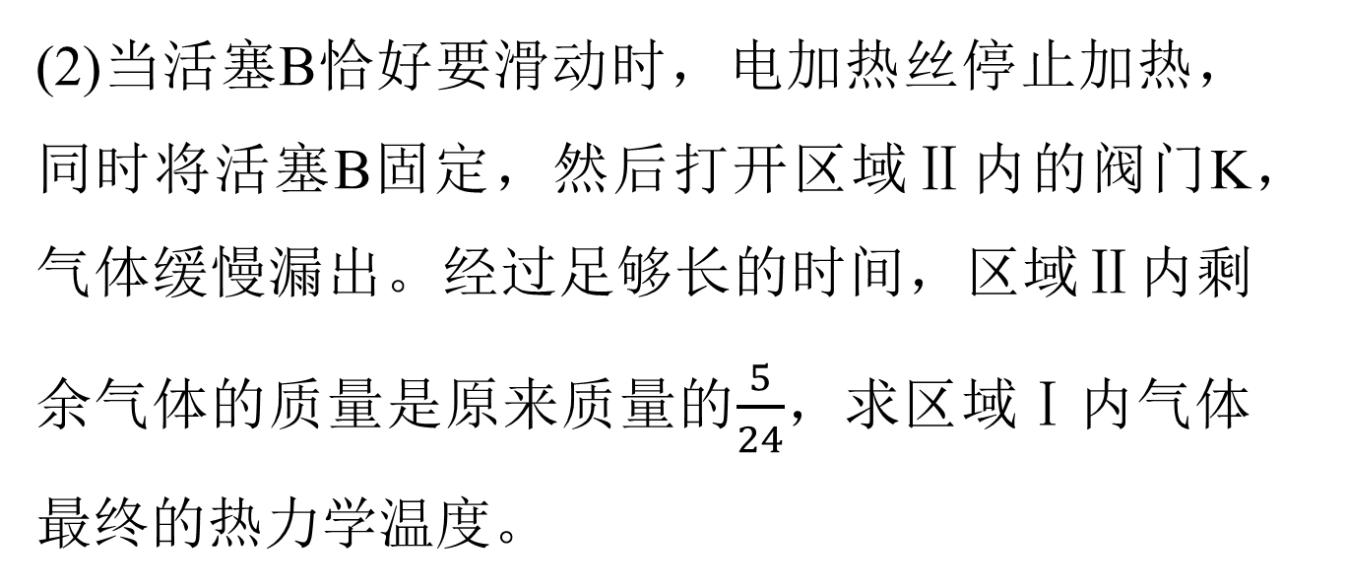
(2)当活塞B恰好要滑动时，电加热丝停止加热，同时将活塞B固定，然后打开区域Ⅱ内的阀门K，气体缓慢漏出。经过足够长的时间，区域Ⅱ内剩余气体的质量是原来质量的$\frac{5}{24}$，求区域Ⅰ内气体最终的热力学温度。
答案 $\frac{35}{24}\text{T}\text{0}$

Slide 31
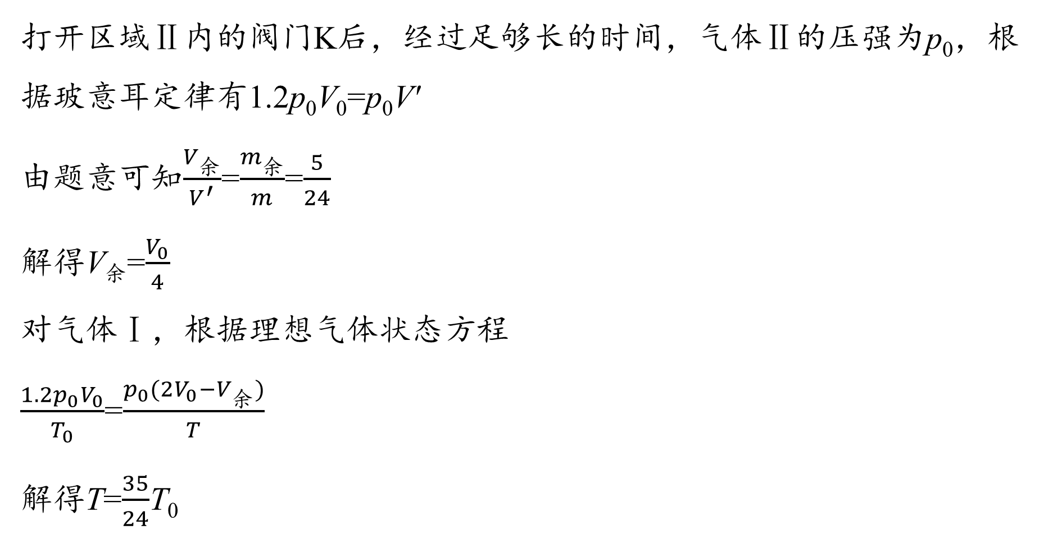
解析
打开区域Ⅱ内的阀门K后，经过足够长的时间，气体Ⅱ的压强为p₀，根据玻意耳定律有1.2p₀V₀=p₀V'
由题意可知$\frac{V_{\text{余}}}{V^{′}}$=$\frac{m_{\text{余}}}{m}$=$\frac{5}{24}$
解得V_{余}=$\frac{V_{0}}{4}$
对气体Ⅰ，根据理想气体状态方程
$\frac{1.2p_{0}V_{0}}{T_{0}}$=$\frac{p_{0}(2V_{0}−V_{余})}{T}$
解得T=$\frac{35}{24}$T₀
返回

Slide 32
考点三 热力学定律与气体实验定律综合

Slide 33
1.理想气体相关三量ΔU、W、Q的分析思路
(1)内能变化量ΔU
①由气体温度变化分析ΔU：温度升高，内能增加，ΔU>0；温度降低，内能减少，ΔU<0。
②由公式ΔU=W+Q分析内能变化。
(2)做功情况W
由体积变化分析气体做功情况：体积膨胀，气体对外界做功，W<0；体积被压缩，外界对气体做功，W>0。
(3)气体吸、放热Q
一般由公式Q=ΔU-W分析气体的吸、放热情况：Q>0，吸热；Q<0，放热。

Slide 34
2.对热力学第二定律的理解
热量可以由低温物体传递到高温物体，也可以从单一热源吸收热量全部转化为功，但会产生其他影响。

Slide 35
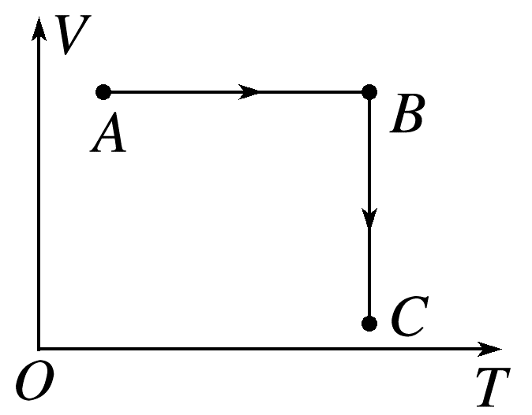
(多选)(2025·甘肃卷·9)如图，一定量的理想气体从状态A经等容过程到达状态B，然后经等温过程到达状态C。已知质量一定的某种理想气体的内能只与温度有关，且随温度升高而增大。下列说法正确的是
A.A→B过程为吸热过程
B.B→C过程为吸热过程
C.状态A压强比状态B的小
D.状态A内能比状态C的小
例7
√
√
√

Slide 36
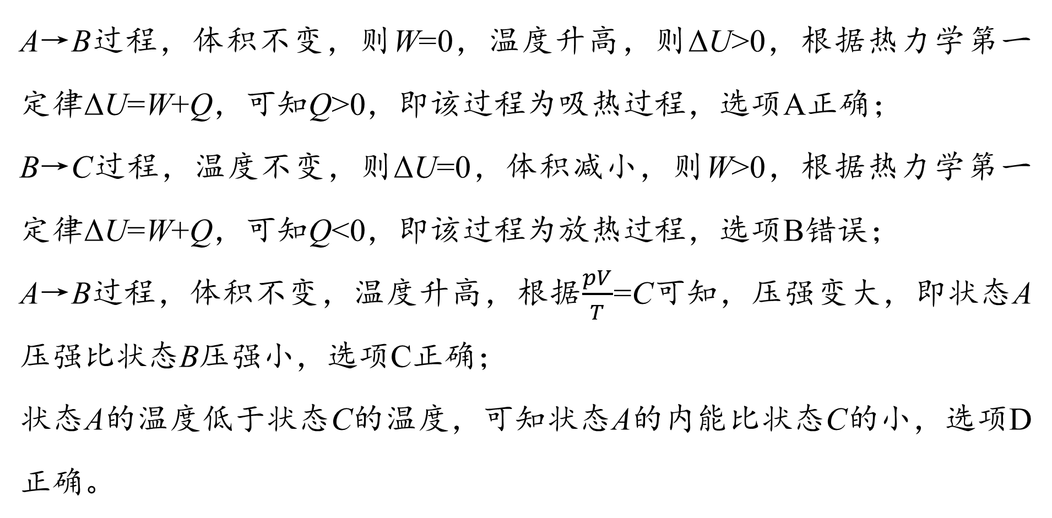
解析
A→B过程，体积不变，则W=0，温度升高，则ΔU>0，根据热力学第一定律ΔU=W+Q，可知Q>0，即该过程为吸热过程，选项A正确；
B→C过程，温度不变，则ΔU=0，体积减小，则W>0，根据热力学第一定律ΔU=W+Q，可知Q<0，即该过程为放热过程，选项B错误；
A→B过程，体积不变，温度升高，根据$\frac{pV}{T}$=C可知，压强变大，即状态A压强比状态B压强小，选项C正确；
状态A的温度低于状态C的温度，可知状态A的内能比状态C的小，选项D正确。

Slide 37
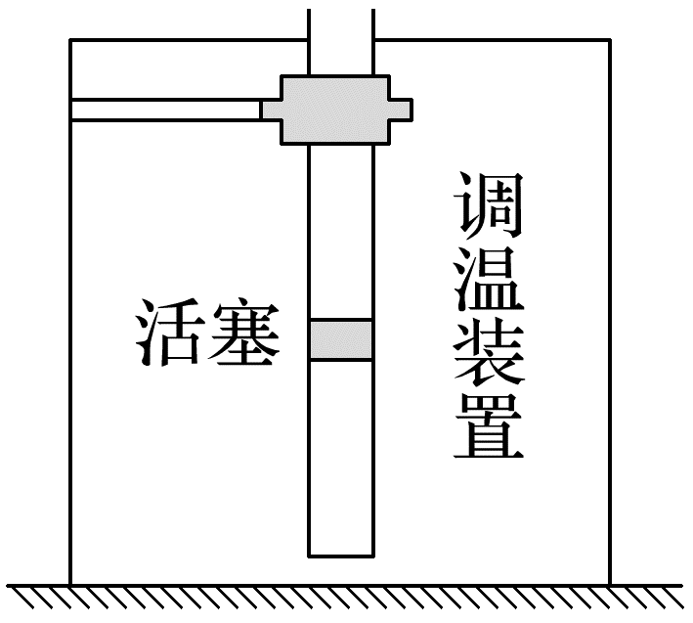
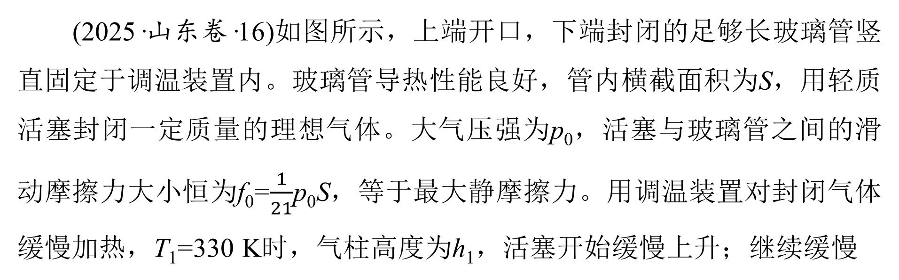
(2025·山东卷·16)如图所示，上端开口，下端封闭的足够长玻璃管竖直固定于调温装置内。玻璃管导热性能良好，管内横截面积为S，用轻质活塞封闭一定质量的理想气体。大气压强为p₀，活塞与玻璃管之间的滑动摩擦力大小恒为f₀=$\frac{1}{21}$p₀S，等于最大静摩擦力。用调温装置对封闭气体缓慢加热，T₁=330 K时，气柱高度为h₁，活塞开始缓慢上升；继续缓慢
例8
加热至T₂=440 K时停止加热，活塞不再上升；再缓慢降低气体温度，活塞位置保持不变，直到降温至T₃=400 K时，活塞才开始缓慢下降；温度缓慢降至T₄=330 K时，保持温度不变，活塞不再下降。求：

Slide 38
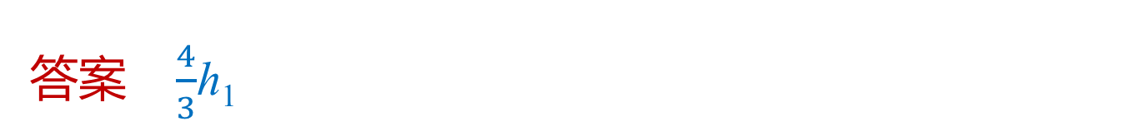
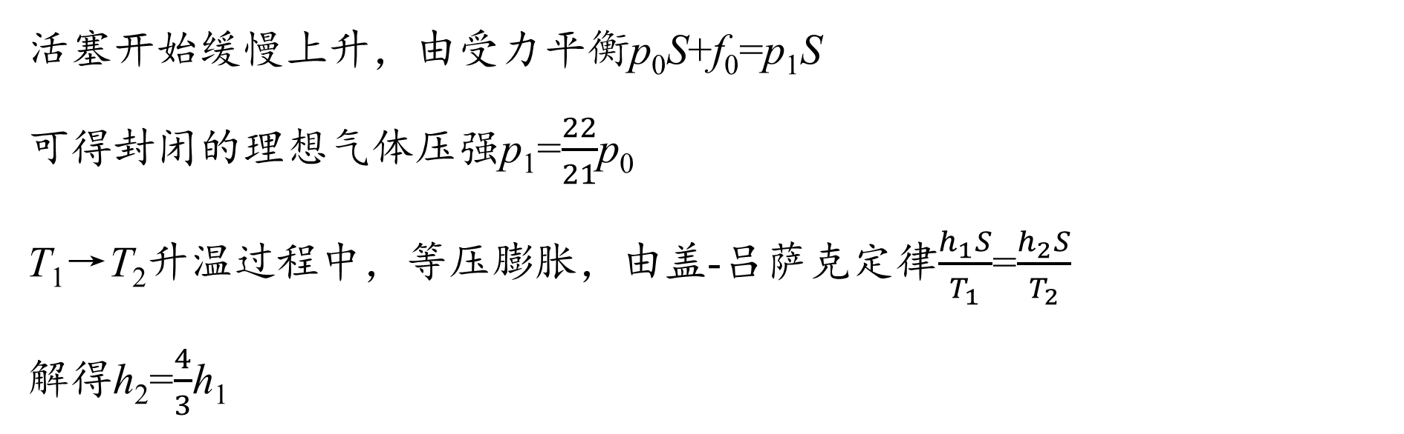
(1)T₂=440 K时，气柱高度h₂；
答案 $\frac{4}{3}$h₁
解析
活塞开始缓慢上升，由受力平衡p₀S+f₀=p₁S
可得封闭的理想气体压强p₁=$\frac{22}{21}$p₀
T₁→T₂升温过程中，等压膨胀，由盖-吕萨克定律$\frac{h_{1}S}{T_{1}}$=$\frac{h_{2}S}{T_{2}}$
解得h₂=$\frac{4}{3}$h₁

Slide 39
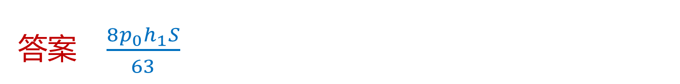
(2)从T₁状态到T₄状态的过程中，封闭气体吸收的净热量Q(扣除放热后净吸收的热量)。
答案 $\frac{8p_{0}h_{1}S}{63}$

Slide 40
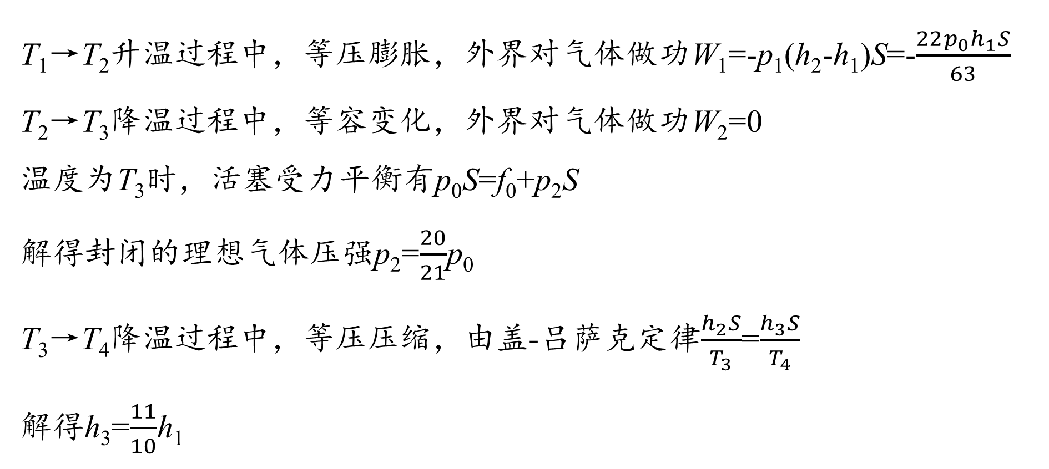
解析
T₁→T₂升温过程中，等压膨胀，外界对气体做功W₁=-p₁(h₂-h₁)S=-$\frac{22p_{0}h_{1}S}{63}$
T₂→T₃降温过程中，等容变化，外界对气体做功W₂=0
温度为T₃时，活塞受力平衡有p₀S=f₀+p₂S
解得封闭的理想气体压强p₂=$\frac{20}{21}$p₀
T₃→T₄降温过程中，等压压缩，由盖-吕萨克定律$\frac{h_{2}S}{T_{3}}$=$\frac{h_{3}S}{T_{4}}$
解得h₃=$\frac{11}{10}$h₁

Slide 41
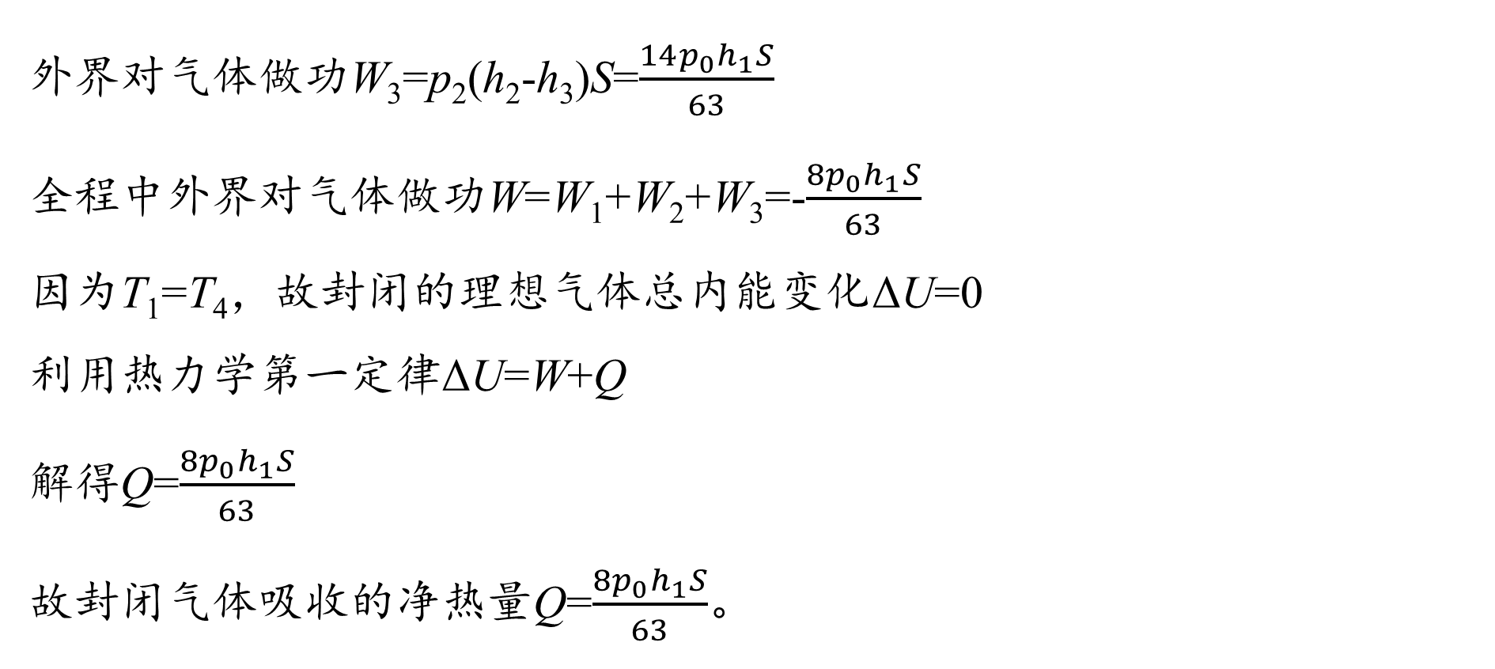
解析
外界对气体做功W₃=p₂(h₂-h₃)S=$\frac{14p_{0}h_{1}S}{63}$
全程中外界对气体做功W=W₁+W₂+W₃=-$\frac{8p_{0}h_{1}S}{63}$
因为T₁=T₄，故封闭的理想气体总内能变化ΔU=0
利用热力学第一定律ΔU=W+Q
解得Q=$\frac{8p_{0}h_{1}S}{63}$
故封闭气体吸收的净热量Q=$\frac{8p_{0}h_{1}S}{63}$。
返回

Slide 42
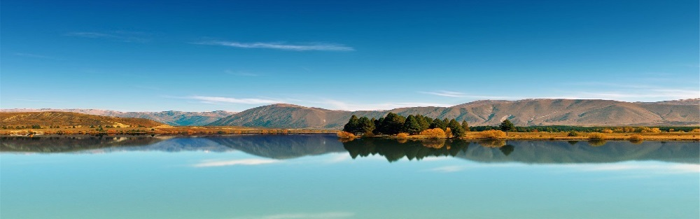
专题强化练 [1选择题]

Slide 43
对一对
题号 | 1 | 2 | 3 | 4 | 5 | 6 | 7 | 8
答案 | C | B | D | D | B | A | BD | B
题号 | 9 | 10 | 11
答案 | D | BD | AD
答案
1
2
3
4
5
6
7
8
9
10
11

Slide 44
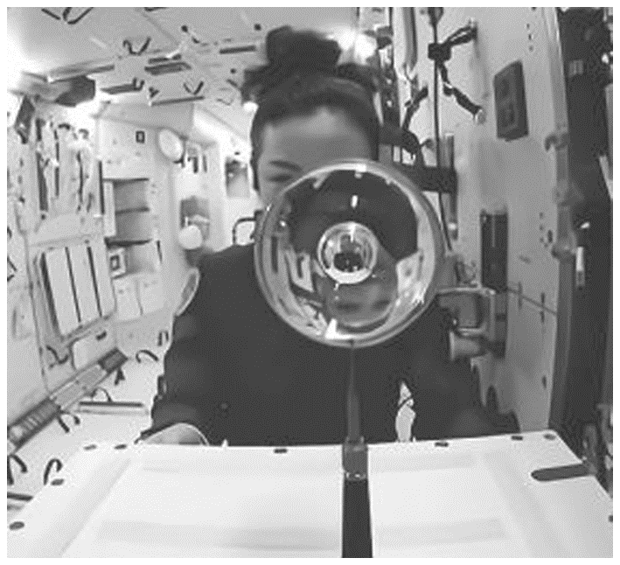
保分基础练
1.(2025·江苏镇江市模拟)如图所示为我国航天员王亚平在空间站中演示“水球气泡实验”时的情景，她往水球中注入一个气泡，气泡静止在水球中，水球悬在空中，关于该实验，下列说法正确的是
A.由于完全失重，气泡中气体压强为零
B.太空中，水分子停止热运动
C.水球是表面张力作用形成的
D.气泡受到水的浮力作用
√
答案
1
2
3
4
5
6
7
8
9
10
11

Slide 45
解析
气体压强是分子不停的运动与器壁撞击的结果，与重力无关，气泡中气体压强不为零，故A错误；
太空中，水分子一直在做无规则的热运动，故B错误；
表面张力使水收缩成表面积最小的球形，故C正确；
在失重状态下，气泡不会受到浮力，故D错误。
答案
1
2
3
4
5
6
7
8
9
10
11

Slide 46
2.(2025·黑吉辽蒙卷·2)某同学冬季乘火车旅行，在寒冷的站台上从气密性良好的糖果瓶中取出糖果后拧紧瓶盖，将糖果瓶带入温暖的车厢内一段时间后，与刚进入车厢时相比，瓶内气体
A.内能变小 B.压强变大
C.分子的数密度变大 D.每个分子动能都变大
√
答案
1
2
3
4
5
6
7
8
9
10
11

Slide 47
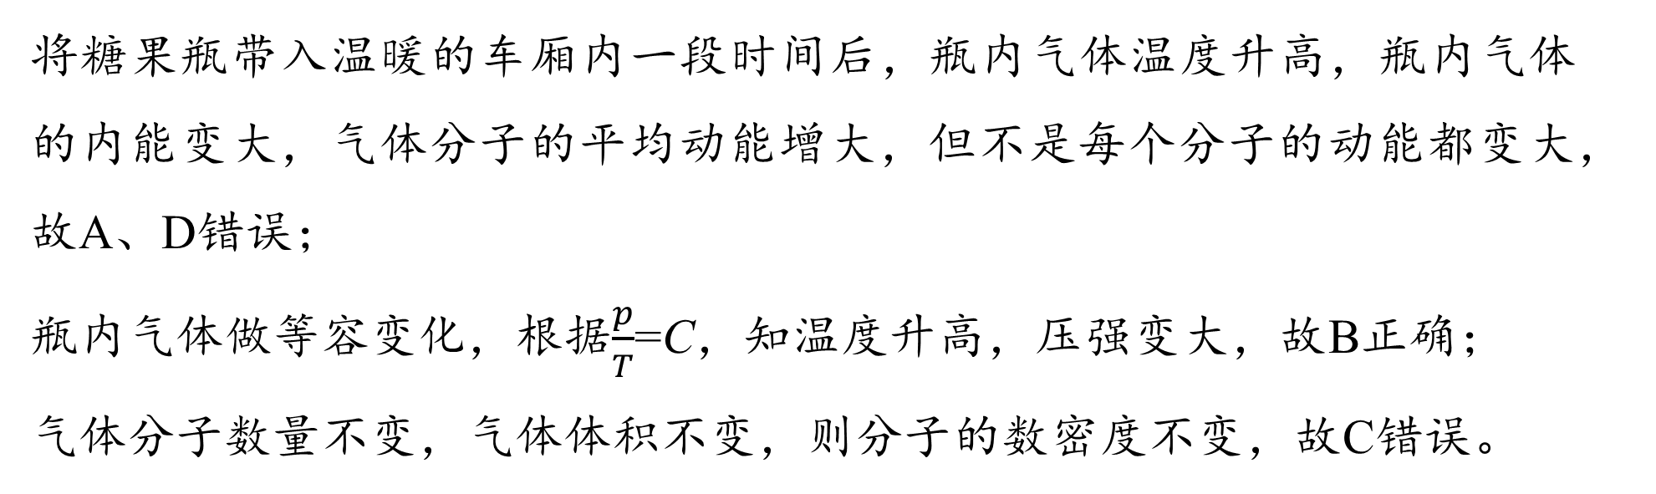
解析
将糖果瓶带入温暖的车厢内一段时间后，瓶内气体温度升高，瓶内气体的内能变大，气体分子的平均动能增大，但不是每个分子的动能都变大，故A、D错误；
瓶内气体做等容变化，根据$\frac{p}{T}$=C，知温度升高，压强变大，故B正确；
气体分子数量不变，气体体积不变，则分子的数密度不变，故C错误。
答案
1
2
3
4
5
6
7
8
9
10
11

Slide 48
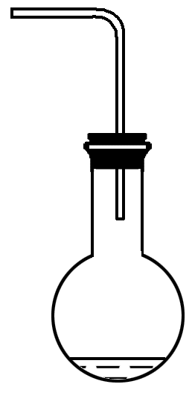
3.(2025·江苏卷·6)如图所示，取装有少量水的烧瓶，用装有导管的橡胶塞塞紧瓶口，并向瓶内打气。当橡胶塞跳出时，瓶内出现白雾。橡胶塞跳出后，瓶内气体
A.内能迅速增大 B.温度迅速升高
C.压强迅速增大 D.体积迅速膨胀
√
答案
1
2
3
4
5
6
7
8
9
10
11

Slide 49
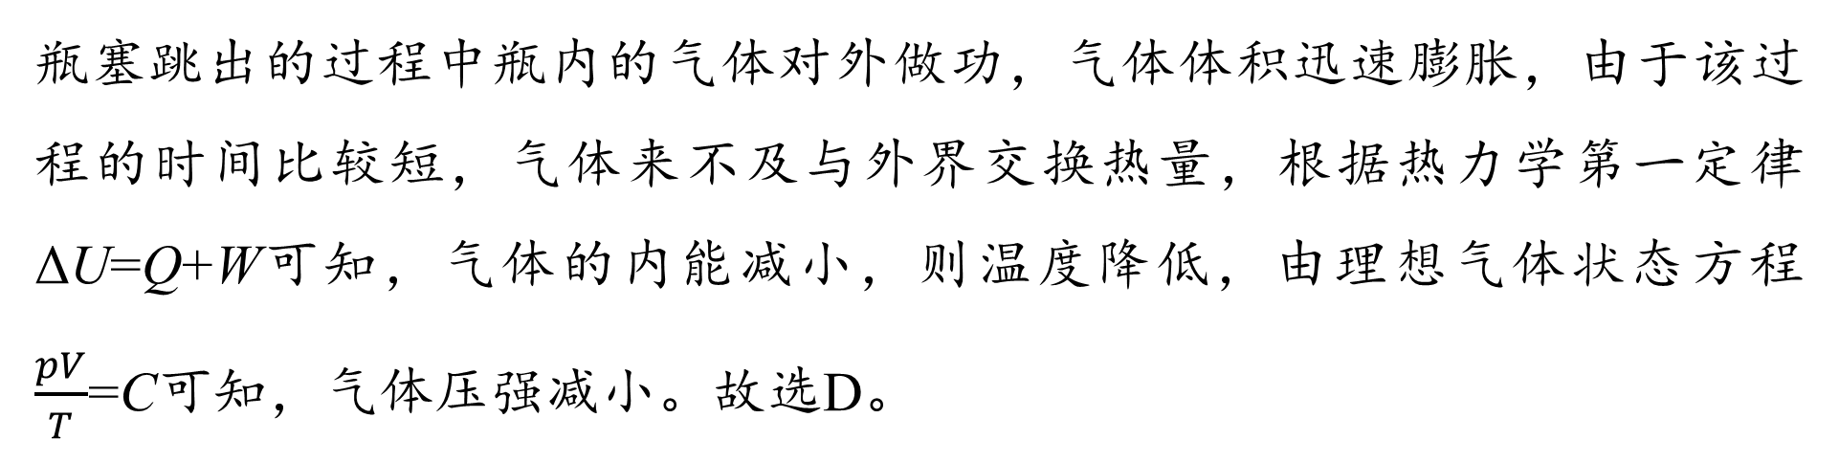
解析
瓶塞跳出的过程中瓶内的气体对外做功，气体体积迅速膨胀，由于该过程的时间比较短，气体来不及与外界交换热量，根据热力学第一定律ΔU=Q+W可知，气体的内能减小，则温度降低，由理想气体状态方程$\frac{pV}{T}$=C可知，气体压强减小。故选D。
答案
1
2
3
4
5
6
7
8
9
10
11

Slide 50
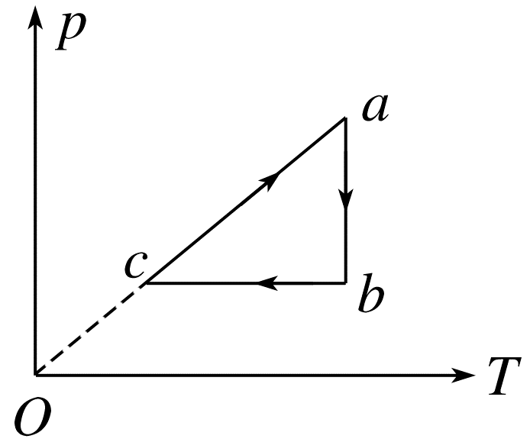
4.(2025·山东青岛市检测)一定质量的理想气体，经历如图所示循环过程，a→b过程温度不变，b→c过程压强不变。下列说法正确的是
A.a→b过程，气体对外做功，内能减少
B.b→c过程，压强不变，分子平均动能不变
C.b→c过程，气体向外界放出的热量等于外界
对气体做的功
D.c→a过程，气体从外界吸收的热量等于气体内能的增加量
√
答案
1
2
3
4
5
6
7
8
9
10
11

Slide 51
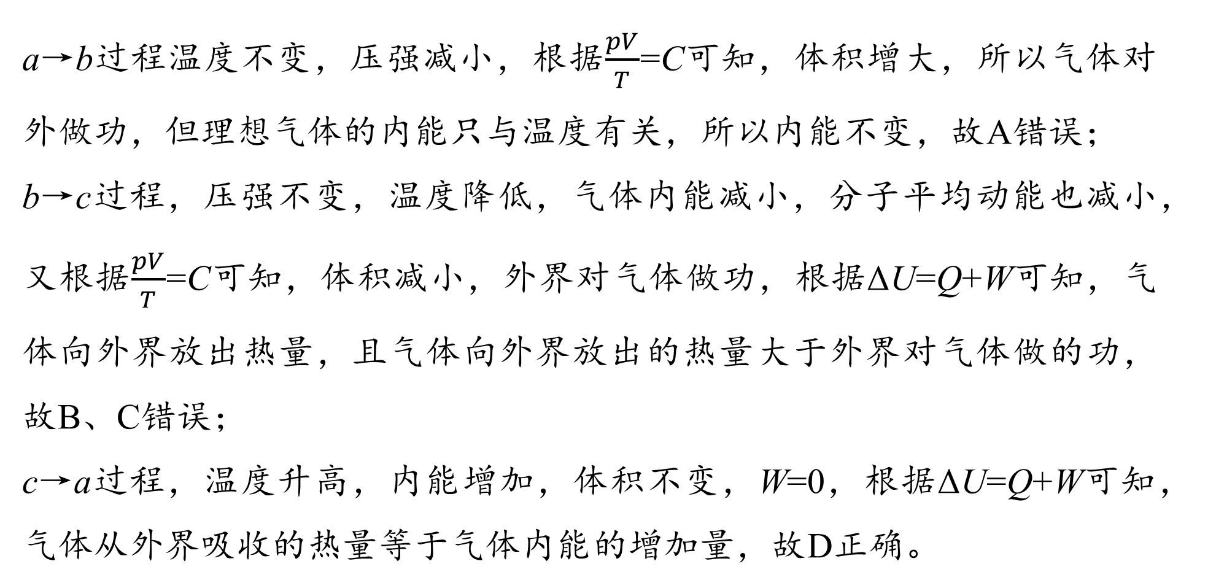
解析
a→b过程温度不变，压强减小，根据$\frac{pV}{T}$=C可知，体积增大，所以气体对外做功，但理想气体的内能只与温度有关，所以内能不变，故A错误；
b→c过程，压强不变，温度降低，气体内能减小，分子平均动能也减小，又根据$\frac{pV}{T}$=C可知，体积减小，外界对气体做功，根据ΔU=Q+W可知，气体向外界放出热量，且气体向外界放出的热量大于外界对气体做的功，故B、C错误；
c→a过程，温度升高，内能增加，体积不变，W=0，根据ΔU=Q+W可知，气体从外界吸收的热量等于气体内能的增加量，故D正确。
答案
1
2
3
4
5
6
7
8
9
10
11

Slide 52
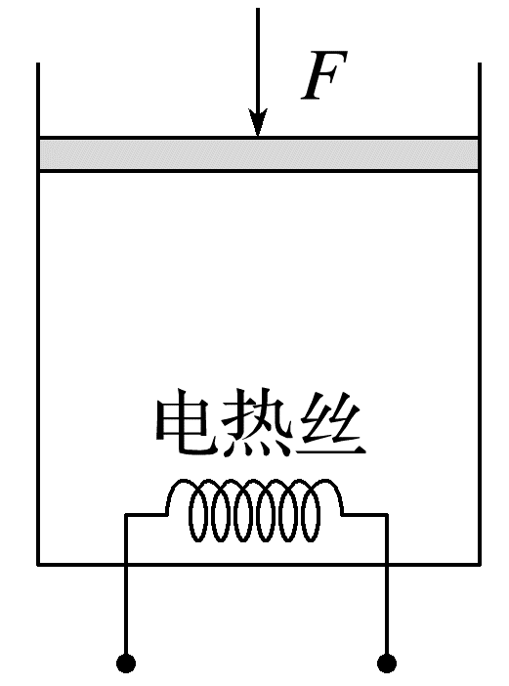
5.(2025·湖北卷·3)如图所示，内壁光滑的汽缸内用活塞密封一定量理想气体，汽缸和活塞均绝热。用电热丝对密封气体加热，并在活塞上施加一外力F，使气体的热力学温度缓慢增大到初态的2倍，同时其体积缓慢减小。关于此过程，下列说法正确的是
A.外力F保持不变
B.密封气体内能增加
C.密封气体对外做正功
D.密封气体的末态压强是初态的2倍
√
答案
1
2
3
4
5
6
7
8
9
10
11

Slide 53
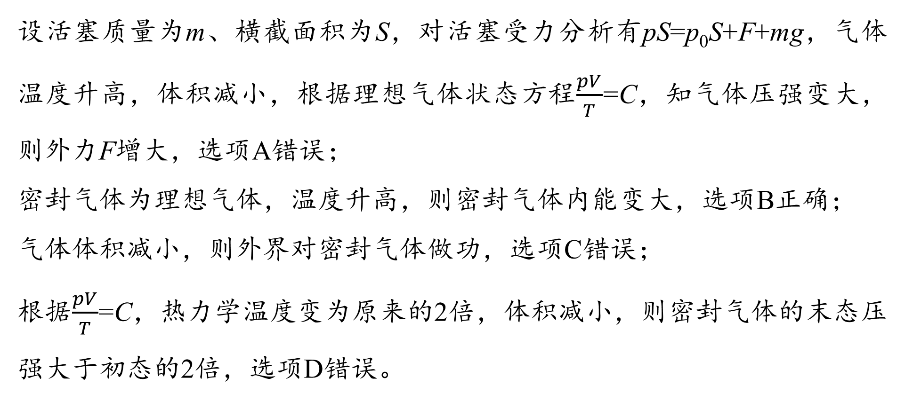
解析
设活塞质量为m、横截面积为S，对活塞受力分析有pS=p₀S+F+mg，气体温度升高，体积减小，根据理想气体状态方程$\frac{pV}{T}$=C，知气体压强变大，则外力F增大，选项A错误；
密封气体为理想气体，温度升高，则密封气体内能变大，选项B正确；
气体体积减小，则外界对密封气体做功，选项C错误；
根据$\frac{pV}{T}$=C，热力学温度变为原来的2倍，体积减小，则密封气体的末态压强大于初态的2倍，选项D错误。
答案
1
2
3
4
5
6
7
8
9
10
11

Slide 54
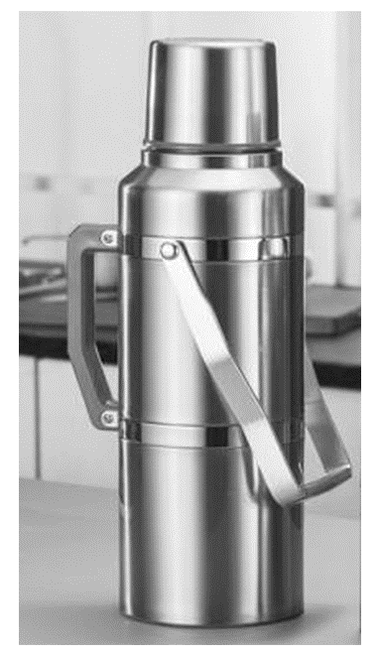
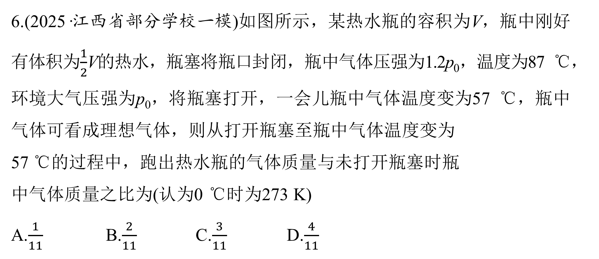
6.(2025·江西省部分学校一模)如图所示，某热水瓶的容积为V，瓶中刚好有体积为$\frac{1}{2}$V的热水，瓶塞将瓶口封闭，瓶中气体压强为1.2p₀，温度为87 ℃，环境大气压强为p₀，将瓶塞打开，一会儿瓶中气体温度变为57 ℃，瓶中气体可看成理想气体，则从打开瓶塞至瓶中气体温度变为
57 ℃的过程中，跑出热水瓶的气体质量与未打开瓶塞时瓶
中气体质量之比为(认为0 ℃时为273 K)
A.$\frac{1}{11}$ B.$\frac{2}{11}$ C.$\frac{3}{11}$ D.$\frac{4}{11}$
√
答案
1
2
3
4
5
6
7
8
9
10
11

Slide 55
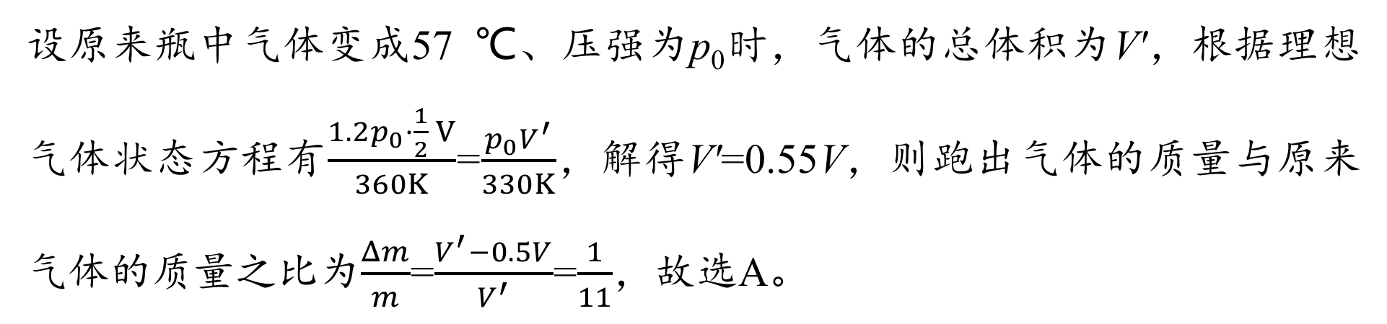
解析
设原来瓶中气体变成57 ℃、压强为p₀时，气体的总体积为V'，根据理想气体状态方程有$\frac{1.2p_{0}·\frac{1}{2} V}{360K}$=$\frac{p_{0}V^{′}}{330K}$，解得V'=0.55V，则跑出气体的质量与原来气体的质量之比为$\frac{Δm}{m}$=$\frac{V^{′}−0.5V}{V^{′}}$=$\frac{1}{11}$，故选A。
答案
1
2
3
4
5
6
7
8
9
10
11

Slide 56
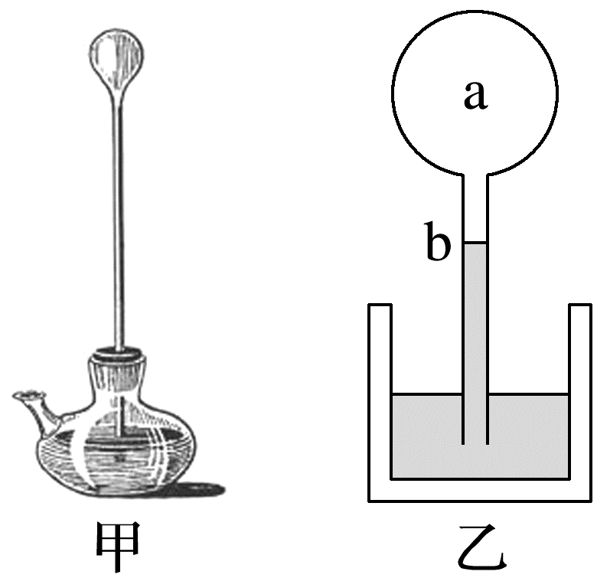
7.(多选)(2025·云南卷·9)图甲为1593年伽利略发明的人类历史上第一支温度计，其原理如图乙所示。硬质玻璃泡a内封有一定质量的气体(视为理想气体)，与a相连的b管插在水槽中固定，b管中液面高度会随环境温度变化而变化。设b管的体积与a泡的体积相比可忽略不计，在标准大气压p₀下，b管上的刻度可以直接读出环境温度。则在p₀下
A.环境温度升高时，b管中液面升高
B.环境温度降低时，b管中液面升高
C.水槽中的水少量蒸发后，温度测量值偏小
D.水槽中的水少量蒸发后，温度测量值偏大
√
√
答案
1
2
3
4
5
6
7
8
9
10
11

Slide 57
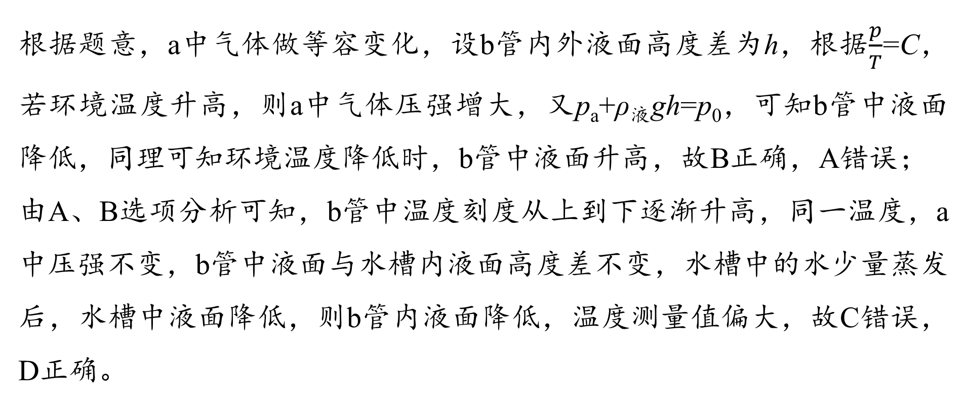
解析
根据题意，a中气体做等容变化，设b管内外液面高度差为h，根据$\frac{p}{T}$=C，若环境温度升高，则a中气体压强增大，又p_{a}+ρ_{液}gh=p₀，可知b管中液面降低，同理可知环境温度降低时，b管中液面升高，故B正确，A错误；
由A、B选项分析可知，b管中温度刻度从上到下逐渐升高，同一温度，a中压强不变，b管中液面与水槽内液面高度差不变，水槽中的水少量蒸发后，水槽中液面降低，则b管内液面降低，温度测量值偏大，故C错误，D正确。
答案
1
2
3
4
5
6
7
8
9
10
11

Slide 58
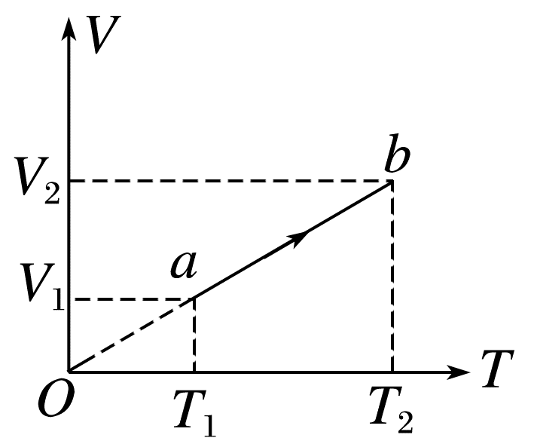
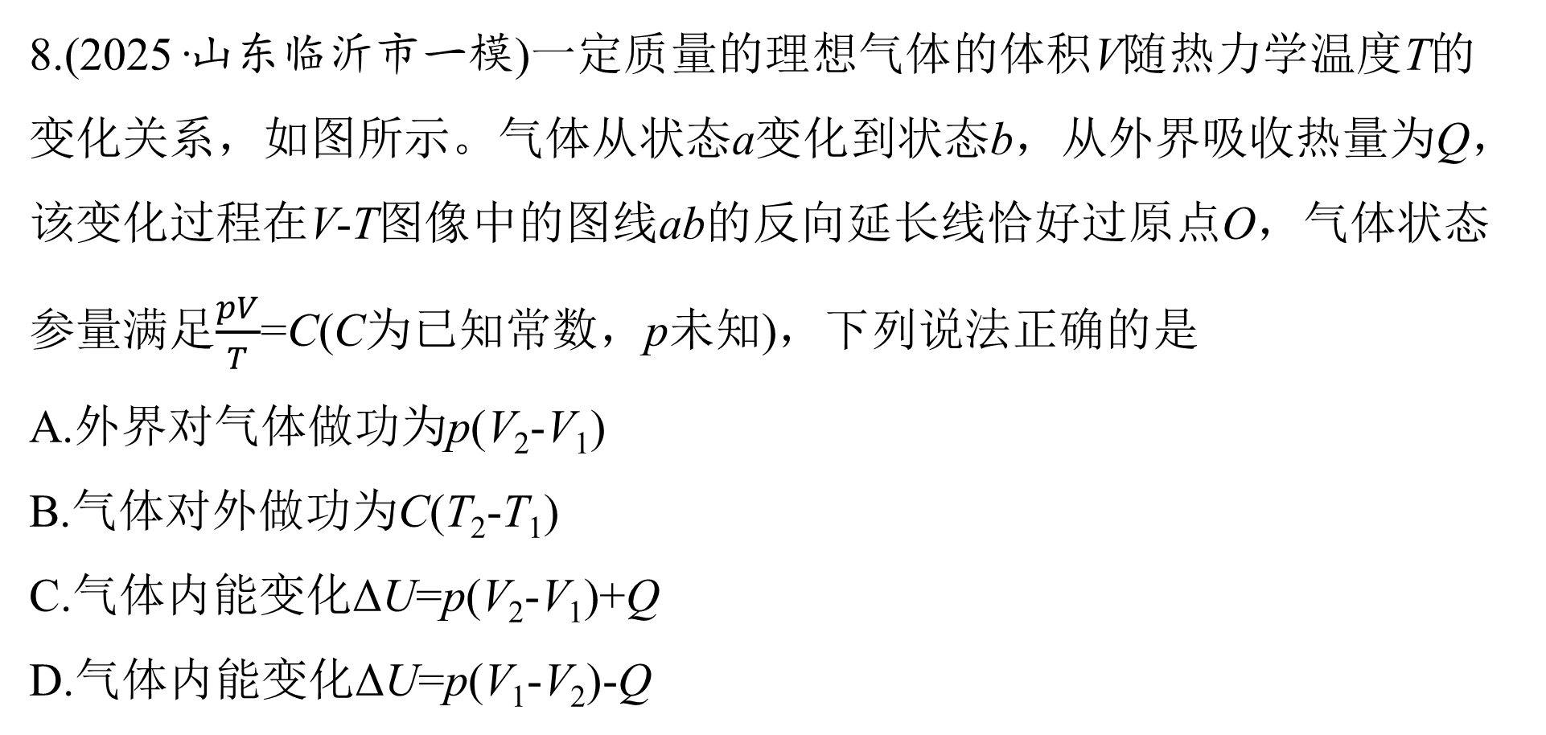
争分提能练
8.(2025·山东临沂市一模)一定质量的理想气体的体积V随热力学温度T的变化关系，如图所示。气体从状态a变化到状态b，从外界吸收热量为Q，该变化过程在V-T图像中的图线ab的反向延长线恰好过原点O，气体状态参量满足$\frac{pV}{T}$=C(C为已知常数，p未知)，下列说法正确的是
A.外界对气体做功为p(V₂-V₁)
B.气体对外做功为C(T₂-T₁)
C.气体内能变化ΔU=p(V₂-V₁)+Q
D.气体内能变化ΔU=p(V₁-V₂)-Q
√
答案
1
2
3
4
5
6
7
8
9
10
11

Slide 59
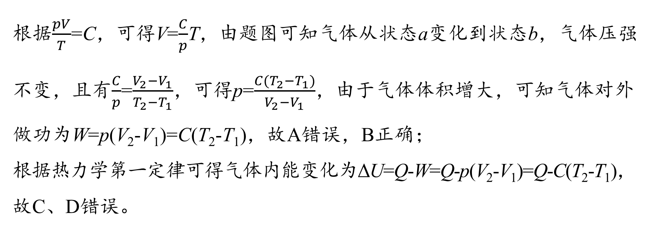
解析
根据$\frac{pV}{T}$=C，可得V=$\frac{C}{p}$T，由题图可知气体从状态a变化到状态b，气体压强不变，且有$\frac{C}{p}$=$\frac{V_{2}−V_{1}}{T_{2}−T_{1}}$，可得p=$\frac{C(T_{2}−T_{1})}{V_{2}−V_{1}}$，由于气体体积增大，可知气体对外做功为W=p(V₂-V₁)=C(T₂-T₁)，故A错误，B正确；
根据热力学第一定律可得气体内能变化为ΔU=Q-W=Q-p(V₂-V₁)=Q-C(T₂-T₁)，故C、D错误。
答案
1
2
3
4
5
6
7
8
9
10
11

Slide 60
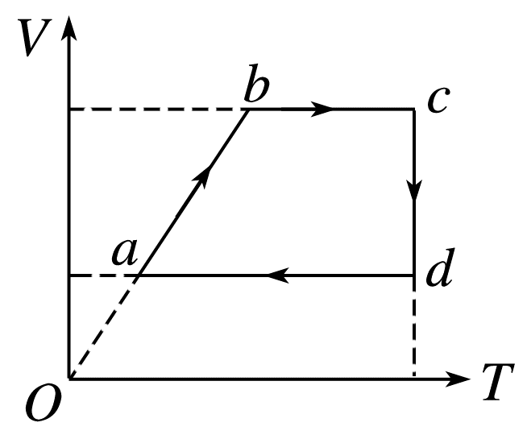
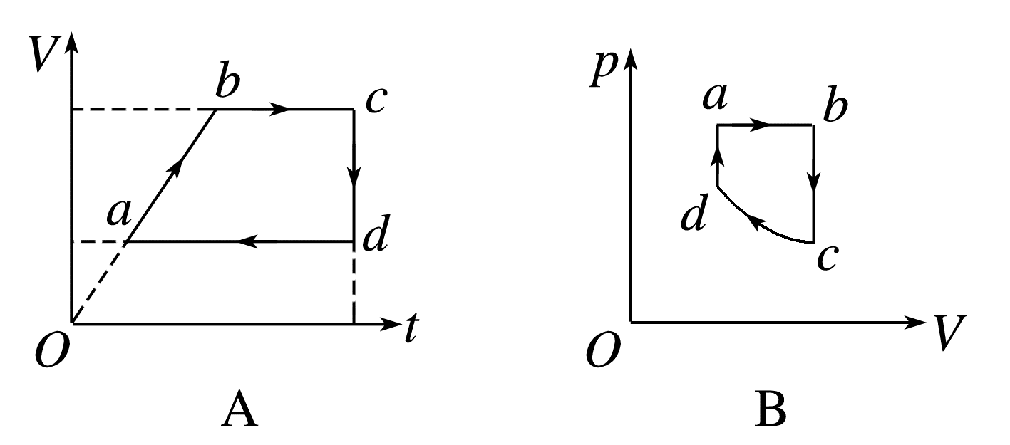
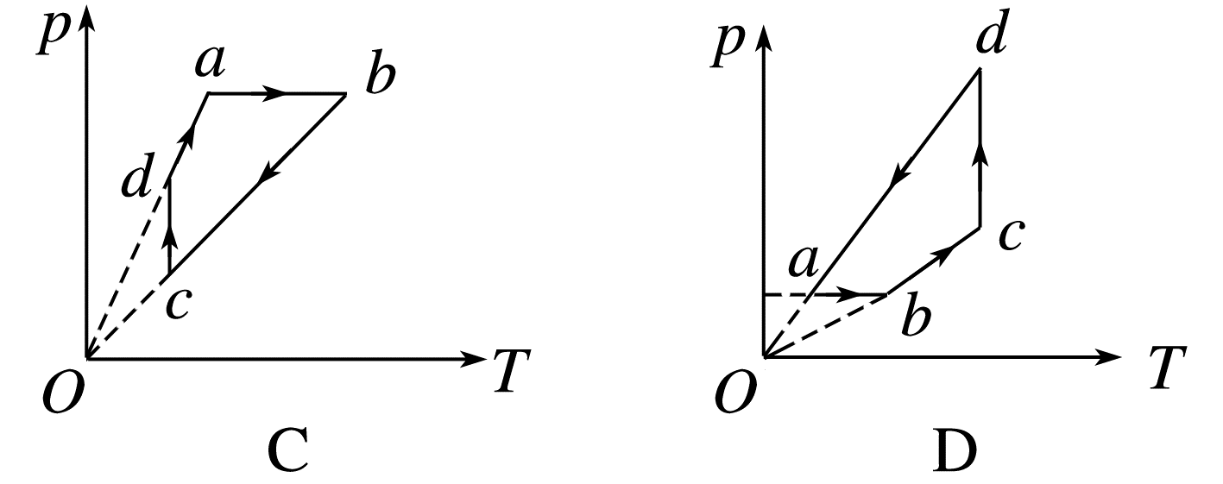
9.(2025·河北秦皇岛市模拟)一定质量的理想气体从初状态a经b、c、d最终回到状态a，该过程中气体的体积(V)随热力学温度(T)的变化规律如图所示。则与该变化过程相对应的变化过程正确的是(A选项中横坐标表示摄氏温度)
√
答案
1
2
3
4
5
6
7
8
9
10
11

Slide 61
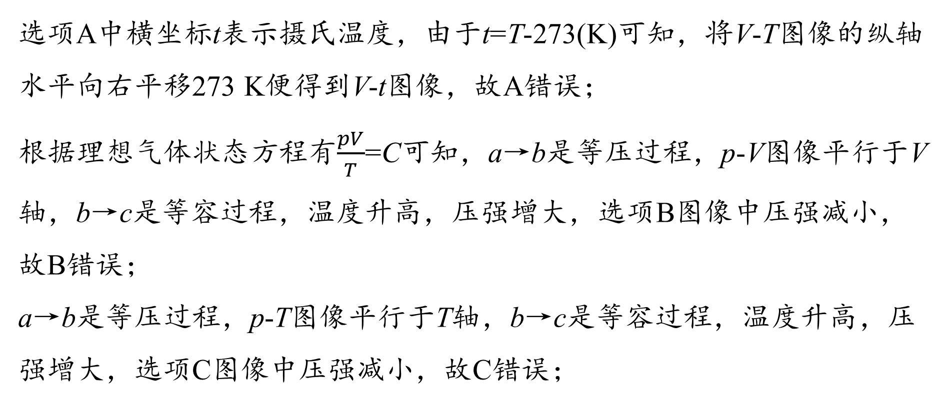
解析
选项A中横坐标t表示摄氏温度，由于t=T-273(K)可知，将V-T图像的纵轴水平向右平移273 K便得到V-t图像，故A错误；
根据理想气体状态方程有$\frac{pV}{T}$=C可知，a→b是等压过程，p-V图像平行于V轴，b→c是等容过程，温度升高，压强增大，选项B图像中压强减小，故B错误；
a→b是等压过程，p-T图像平行于T轴，b→c是等容过程，温度升高，压强增大，选项C图像中压强减小，故C错误；
答案
1
2
3
4
5
6
7
8
9
10
11

Slide 62
解析
a→b是等压过程，p-T图像平行于T轴，b→c是等容过程，温度升高，压强增大，p-T图像的延长线经过坐标原点，c→d过程是等温过程，体积减小，图像平行于p轴，且压强增大，d→a过程是等容过程，p-T图像的延长线过坐标原点，选项D图像符合题意，故D正确。
答案
1
2
3
4
5
6
7
8
9
10
11

Slide 63
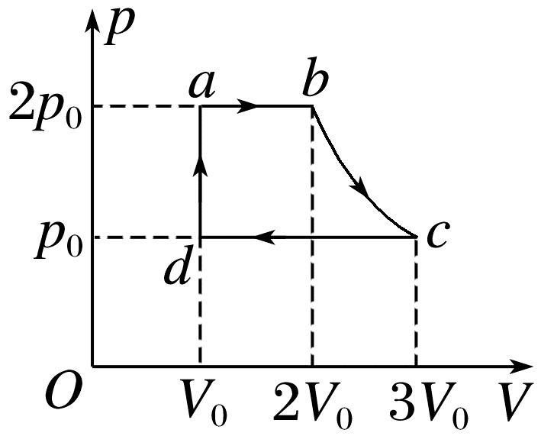
10.(多选)(2025·山东烟台市、德州市、东营市一模)一定质量的理想气体从状态a开始，经过一个循环a→b→c→d→a，最后回到初始状态a，各状态参量如图所示。下列说法正确的是
A.状态a到状态c气体放出热量
B.状态b到状态c气体分子的平均动能减小
C.b→c过程气体对外做功大于c→d过程外界对
气体做功
D.气体在整个过程中从外界吸收的总热量可以用abcd围成的面积来表示
√
√
答案
1
2
3
4
5
6
7
8
9
10
11

Slide 64

解析
状态a到状态c，根据理想气体状态方程有$\frac{2p_{0}V_{0}}{T_{a}}$=$\frac{p_{0}×3V_{0}}{T_{c}}$，可知T_{a}<T_{c}，可知状态a到状态c气体的内能增大，又此过程气体膨胀对外做功，由热力学第一定律可知，气体吸热，故A错误；
状态b到状态c，根据理想气体状态方程有$\frac{2p_{0}×2V_{0}}{T_{b}}$=$\frac{p_{0}×3V_{0}}{T_{c}}$，可知T_{b}>T_{c}，则状态b到状态c气体分子的平均动能减小，故B正确；
答案
1
2
3
4
5
6
7
8
9
10
11

Slide 65
解析
根据p-V图像与横轴围成的面积表示做功大小，由题图可知b→c图像与横轴围成的面积小于c→d图像与横轴围成的面积，则b→c过程气体对外做功小于c→d过程外界对气体做功，故C错误；
气体从a状态开始，经过a→b→c→d→a，最后回到初始状态a，由于气体的内能变化为0，根据热力学第一定律可知，气体在整个过程中从外界吸收的总热量等于气体对外界做的功，即可以用abcd围成的面积来表示，故D正确。
答案
1
2
3
4
5
6
7
8
9
10
11

Slide 66
11.(多选)(2025·重庆市缙云教育联盟质量检测)一个体积为1 cm³的气泡从深为25 m的湖底部缓慢上浮到湖面，气泡内的气体对湖水做功0.3 J，气体可视为理想气体，湖底温度为7 ℃，湖面温度为27 ℃。已知湖水的密度为ρ=1.0×10³ kg/m³，重力加速度g取10 m/s²，大气压强为1.0×10⁵ Pa，0 ℃时视为273 K。下列说法中正确的是
A.气泡在湖底时，气泡内的气体压强为3.5×10⁵ Pa
B.在上升过程中，气泡内每个气体分子的平均速度都变大
C.气泡上升过程中，气体从湖水中吸收的热量等于气体对湖水做的功
D.上升到接近湖面时，气泡的体积变为3.75 cm³
√
√
答案
1
2
3
4
5
6
7
8
9
10
11

Slide 67

解析
由压强关系可知p₁=ρgh+p₀=3.5×10⁵ Pa，故A正确；
气泡内气体上升过程中，气泡的温度逐渐升高，气泡内气体的分子平均动能增大，但不是每个气体分子的速度都增大，故B错误；
由题意可知气泡内气体的内能增大，同时对外做功，由热力学第一定律有ΔU=W+Q，所以气体从湖水中吸收的热量大于气体对湖水做的功，故C错误；
气泡上升到湖面时压强p₂=p₀=1.0×10⁵ Pa，温度由T₁=280 K，升高到T₂=300 K，由理想气体状态方程有$\frac{p_{1}V_{1}}{T_{1}}$=$\frac{p_{2}V_{2}}{T_{2}}$，解得V₂=3.75 cm³，故D正确。
答案
1
2
3
4
5
6
7
8
9
10
11
返回

Slide 68

专题强化练 [2计算题]

Slide 69

对一对
题号 | 1 | 2
答案 | (1)$\frac{15}{8}$T₀ (2)2.4p₀LS | (1)3.3×10⁵ Pa (2)6.6×10⁴ J
题号 | 3 | 4 | 5
答案 | (1)$\frac{4}{5}$p₀ $\frac{2}{3}$p₀ (2)$\frac{8p_{0}S}{15l}$ | (1)0.75 m³ (2)5∶8 | (1)0.05 m 1.2×10⁵ Pa (2)1.35×10⁵ Pa
答案
1
2
3
4
5

Slide 70

1.(2025·河南省五市联考)如图所示，水银柱将一定质量的理想气体封闭在竖直放置的容器内，粗管横截面积是细管的4倍，水银柱的上表面正好与粗管上端口齐平。大气压强为p₀，封闭气体的压强为1.2p₀，此时水银柱的长度为L，封闭气体的长度为4L，热力学温度为T₀。
(1)缓慢的给封闭气体加热，当水银柱刚好全部进入细管中，
此时气体的热力学温度为T₁，求T₁的大小；
答案 $\frac{15}{8}\text{T}\text{0}$
答案
1
2
3
4
5

Slide 71

解析
根据题意可知，初始时水银柱全部在粗管中，长度为L，水银柱对应的压强为Δp=1.2p₀-p₀=0.2p₀，当水银柱刚好全部进入细管中，水银柱的长度为4L，则水银柱对应的压强为0.8p₀，对封闭气体由理想气体状态方程可得$\frac{p_{1}V_{1}}{T_{0}}$=$\frac{p_{2}V_{2}}{T_{1}}$，其中p₁=1.2p₀，p₂=1.8p₀，V₂=$\frac{5}{4}$V₁
解得T₁=$\frac{15}{8}$T₀
答案
1
2
3
4
5

Slide 72
(2)设细管的横截面积为S，当气体的热力学温度再缓慢由T₁变成2T₀的过程中，求气体对外界做的功为多少。
答案 2.4p₀LS
答案
1
2
3
4
5

Slide 73

解析
气体的温度再缓慢由T₁变成2T₀的过程中，设气体体积的增加量为ΔV，气体做等压变化，则有$\frac{V_{2}}{T_{1}}$=$\frac{V_{3}}{2T_{0}}$，V₂=5L·4S=20LS，又有ΔV=V₃-V₂，解得ΔV=$\frac{4}{3}$LS，可得气体对外界做的功W=(0.8p₀+p₀)ΔV=2.4p₀LS。
答案
1
2
3
4
5

Slide 74

2.(2025·陕晋宁青卷·13)某种卡车轮胎的标准胎压范围为2.8×10⁵~3.5×
10⁵ Pa。卡车行驶过程中，一般胎内气体的温度会升高，体积及压强也会增大。若某一行驶过程中胎内气体压强p随体积V线性变化如图所示，温度T₁为300 K时，体积V₁和压强p₁分别为0.528 m³、3.0×10⁵ Pa；当胎内气体温度升高到T₂为350 K时，体积增大到V₂为0.560 m³，气体可视为理想气体。
(1)求此时胎内气体的压强p₂；
答案 3.3×10⁵ Pa
答案
1
2
3
4
5

Slide 75

解析
根据理想气体状态方程$\frac{p_{1}V_{1}}{T_{1}}$=$\frac{p_{2}V_{2}}{T_{2}}$
代入数据得p₂=$\frac{p_{1}T_{2}V_{1}}{T_{1}V_{2}}$=3.3×10⁵ Pa
答案
1
2
3
4
5

Slide 76

(2)若该过程中胎内气体吸收的热量Q为7.608×10⁴ J，求胎内气体的内能增加量ΔU。
答案 6.6×10⁴ J
解析
p-V图线与V轴围成的面积表示做功的大小，该过程气体体积增大，则气体对外做功，可得外界对气体做功为W=-$\frac{p_{1}+p_{2}}{2}$(V₂-V₁)=-1.008×10⁴ J，由热力学第一定律ΔU=Q+W，代入数据可得ΔU=6.6×10⁴ J。
答案
1
2
3
4
5

Slide 77



3.(2024·甘肃卷·13)如图，刚性容器内壁光滑、盛有一定量的气体，被隔板分成A、B两部分，隔板与容器右侧用一根轻质弹簧相连(忽略隔板厚度和弹簧体积)。容器横截面积为S、长为2l。开始时系统处于平衡态，A、B体积均为Sl，压强均为p₀，弹簧为原长。现将B部分气体抽出一半，系统稳定后B的体积变为原来的$\frac{3}{4}$。整个过程系统温度保持不变，气体视为理想气体。求：
(1)抽气之后A、B内气体的压强p_{A}、p_{B}。
答案 $\frac{4}{5}\text{p}\text{0}$ $\frac{2}{3}$p₀
答案
1
2
3
4
5

Slide 78

解析
对A内气体分析：
抽气前：体积V=Sl 压强p₀
抽气后：V_{A}=2V-$\frac{3}{4}$V=$\frac{5}{4}$Sl
根据玻意耳定律得p₀V=p_{A}V_{A}
解得p_{A}=$\frac{4}{5}$p₀
对B内气体分析，
若体积不变的情况下抽去一半的气体，则压强变为原来的一半即$\frac{1}{2}$p₀，
答案
1
2
3
4
5

Slide 79

解析
则根据玻意耳定律得$\frac{1}{2}$p₀V=p_{B}·$\frac{3}{4}$V
解得p_{B}=$\frac{2}{3}$p₀
答案
1
2
3
4
5

Slide 80


(2)弹簧的劲度系数k。
答案 $\frac{8p_{0}S}{15l}$
解析
由题意可知，弹簧的压缩量为$\frac{l}{4}$，对隔板受力分析有p_{A}S=p_{B}S+F
根据胡克定律得F=k$\frac{l}{4}$
联立得k=$\frac{8p_{0}S}{15l}$。
答案
1
2
3
4
5

Slide 81

4.(2025·山东临沂市一模)2024年5月3日，嫦娥六号顺利发射，标志着我国朝“绕月-探月-登月”的宏伟计划又迈出了坚实的一步。假设在不久的将来，中国载人飞船在月球表面成功着陆。航天员身着出舱航天服，首先从太空舱进入到气闸舱，再关闭太空舱舱门，然后将气闸舱中的气体缓慢抽出，最后打开气闸舱门，航天员再从气闸舱出舱活动。已知气闸舱的容积为 2.0 m³，舱中气体的初始压强为0.8×10⁵ Pa。为了给航天员一个适应过程，先将气闸舱的压强降至 0.5×10⁵ Pa，航天员的体积不计。假设气闸舱的温度保持不变，在此过程中，求：
(1)抽出的气体在0.8×10⁵ Pa压强下的体积；
答案 0.75 m³
答案
1
2
3
4
5

Slide 82
解析
以气闸舱内原有气体为研究对象，体积为 V₁=2.0 m³，压强为 p₁=0.8×
10⁵ Pa，降压后气体的压强为 p₂=0.5×10⁵ Pa，体积为V₂，由玻意耳定律可得p₁V₁=p₂V₂，解得V₂=3.2 m³，抽出的气体在p₂=0.5×10⁵ Pa时的体积为 V₂-V₁，设转换到 p₁=0.8×10⁵ Pa压强下的体积为V₃，由玻意耳定律可得p₂(V₂-V₁)=p₁V₃，解得V₃=0.75 m³
答案
1
2
3
4
5

Slide 83

(2)气闸舱内存留气体的质量与原气闸舱内气体质量之比。
答案 5∶8
解析
以气闸舱内原有气体为研究对象，压强为p₂=0.5×10⁵ Pa，体积为 V₂=3.2 m³，抽气后气闸舱内存留气体的体积为 V₁=2.0 m³，气闸舱内存留气体的质量与原气闸舱内气体质量之比为$\frac{m_{1}}{m_{2}}$=$\frac{V_{1}}{V_{2}}$=$\frac{5}{8}$。
答案
1
2
3
4
5

Slide 84

5.(2025·广东卷·13)如图是某铸造原理示意图，往气室注入空气增加压强，使金属液沿升液管进入已预热的铸型室，待铸型室内金属液冷却凝固后获得铸件。柱状铸型室通过排气孔与大气相通，大气压强p₀=1.0×10⁵ Pa，铸型室底面积S₁=0.2 m²，高度h₁=0.2 m，底面与注气前气室内金属液面高度差H=0.15 m，柱状气室底面积S₂=0.8 m²，注气前气室内气体压强为p₀，金属液的密度ρ=5.0×10³ kg/m³，重力加速度取g=10 m/s²，空气可视为理想气体，不计升液管的体积。
(1)求金属液刚好充满铸型室时，气室内金属液面
下降的高度h₂和气室内气体压强p₁。
答案 0.05 m 1.2×10⁵ Pa
答案
1
2
3
4
5

Slide 85
解析
根据体积关系S₁h₁=S₂h₂
可得下方液面下降高度h₂=0.05 m
此时下方气体的压强p₁=p₀+ρg(h₁+H+h₂)
代入数据可得p₁=1.2×10⁵ Pa
答案
1
2
3
4
5

Slide 86
(2)若在注气前关闭排气孔使铸型室密封，且注气过程中铸型室内温度不变，求注气后铸型室内的金属液高度为h₃=0.04 m时，气室内气体压强p₂。
答案 1.35×10⁵ Pa
答案
1
2
3
4
5

Slide 87
解析
初始时，上方铸型室气体的压强为p₀，
体积V=S₁h₁
当上方铸型室液面高为h₃=0.04 m时，
气体体积为V'=S₁(h₁-h₃)
根据玻意耳定律p₀V=p'V'
可得此时上方铸型室内气体的压强为
p'=1.25×10⁵ Pa
同理根据体积关系S₁h₃=S₂h₄
答案
1
2
3
4
5

Slide 88
解析
可得h₄=0.01 m
此时下方气室内气体压强
p₂=p'+ρg(H+h₃+h₄)
代入数据可得p₂=1.35×10⁵ Pa。
答案
1
2
3
4
5
返回

Slide 89
大二轮专题复习
THANKS
本课结束

